Slide 1
RENDICIÓN DE CUENTAS
2025

Slide 2
Actividades MENSUALES
ENERO

Slide 3
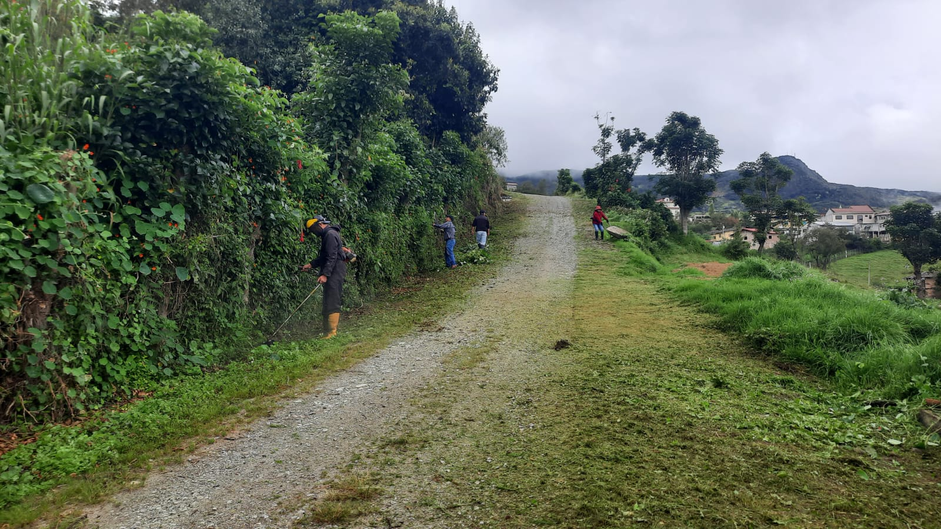
Limpieza de cunetas y bordillos en el sector de Pan grande.

Slide 4
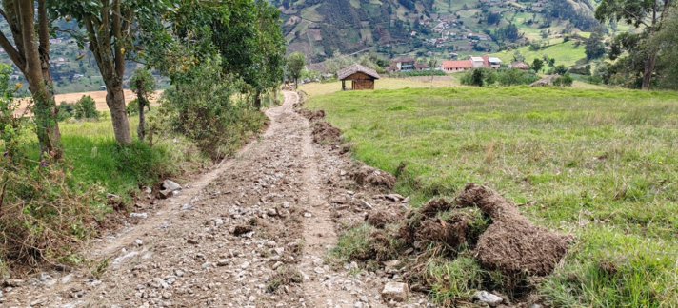
Limpieza de la vía desde el Belén, Toluca.

Slide 5
FEBRERO

Slide 6
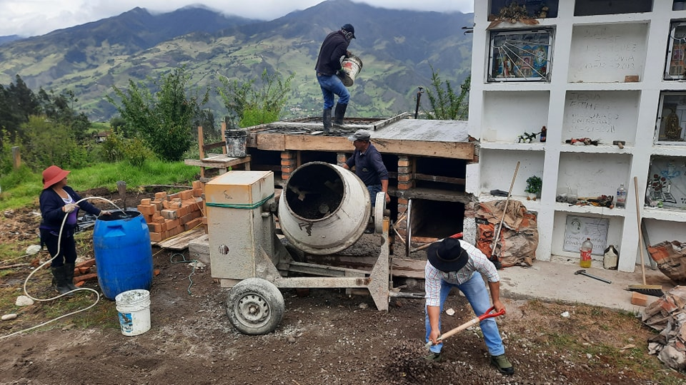
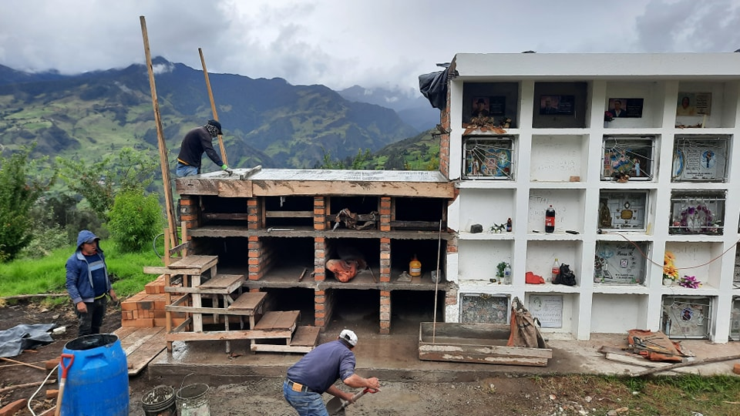
Fundición de las bóvedas en el cementerio de la Nube.

Slide 7
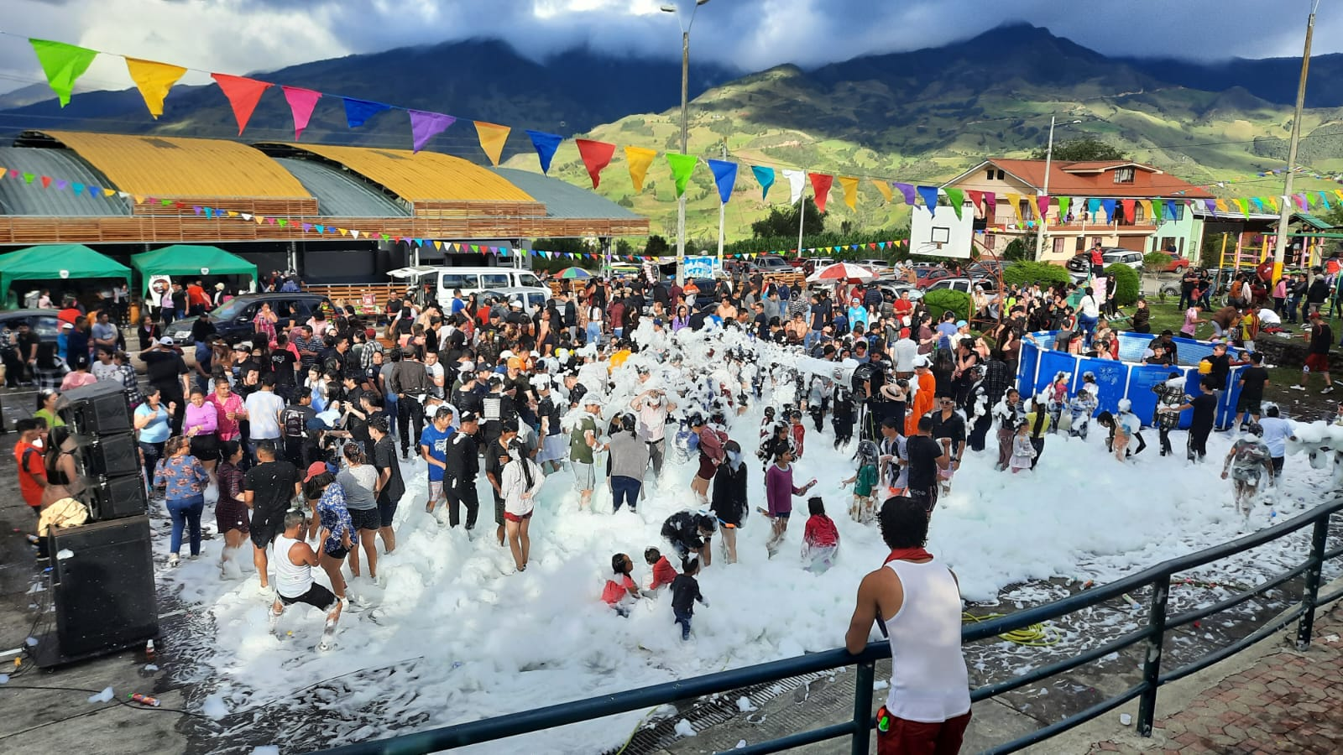
Planificación del evento de Carnaval.

Slide 8
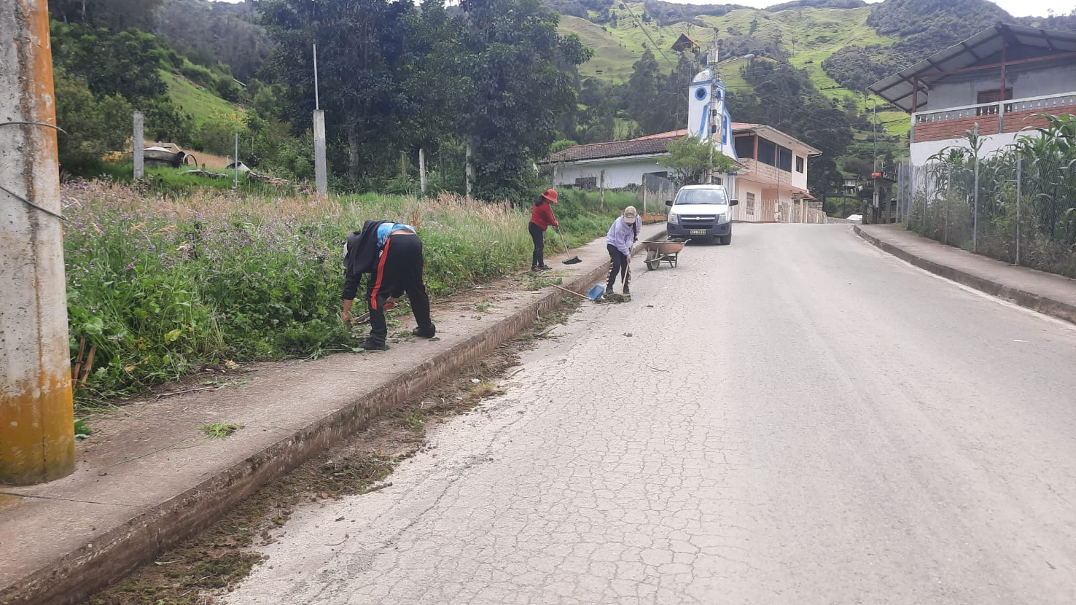
Limpieza de las calles de San Vicente.

Slide 9
MARZO

Slide 10
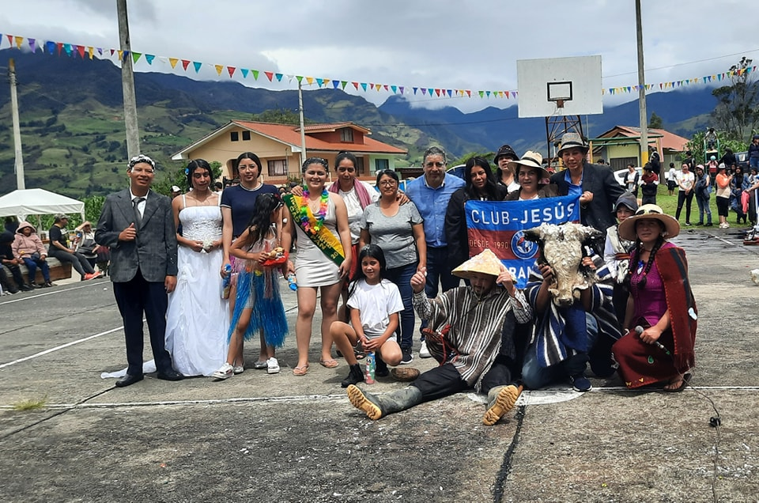
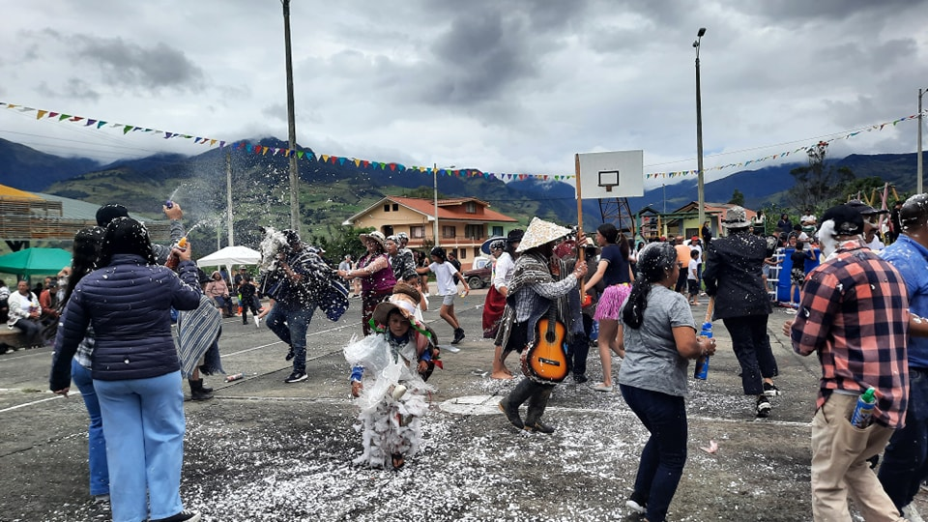
Participación del programa del martes de Carnaval.

Slide 11
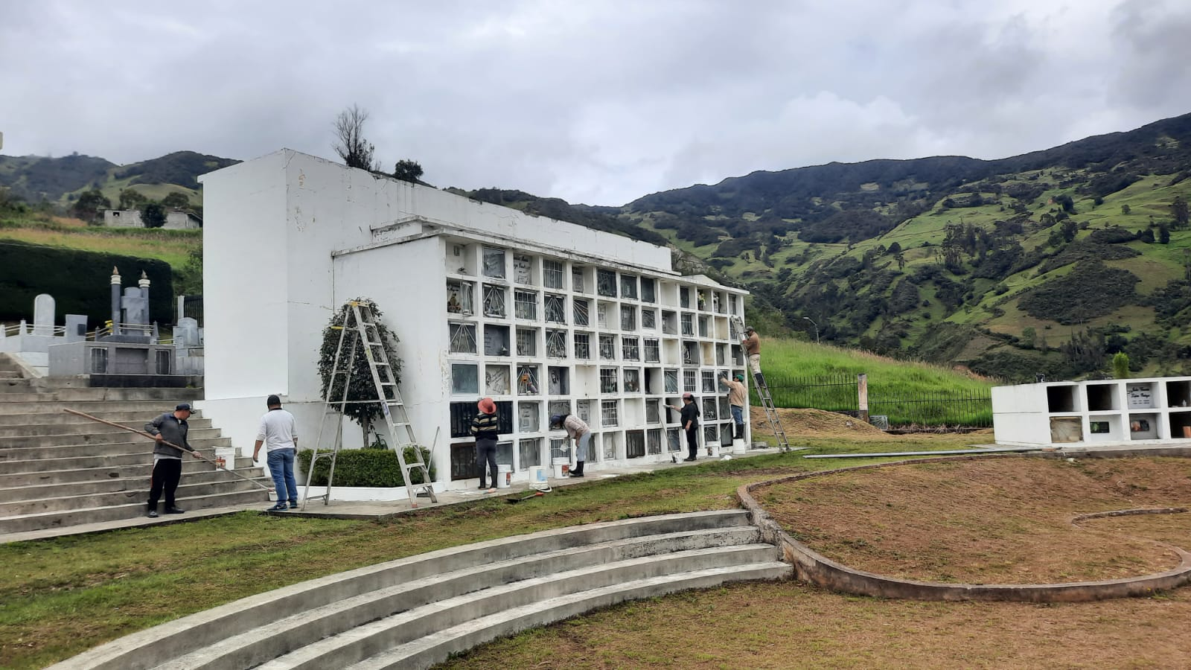
Corte de hierba y limpieza en el cementerio de San Vicente.

Slide 12
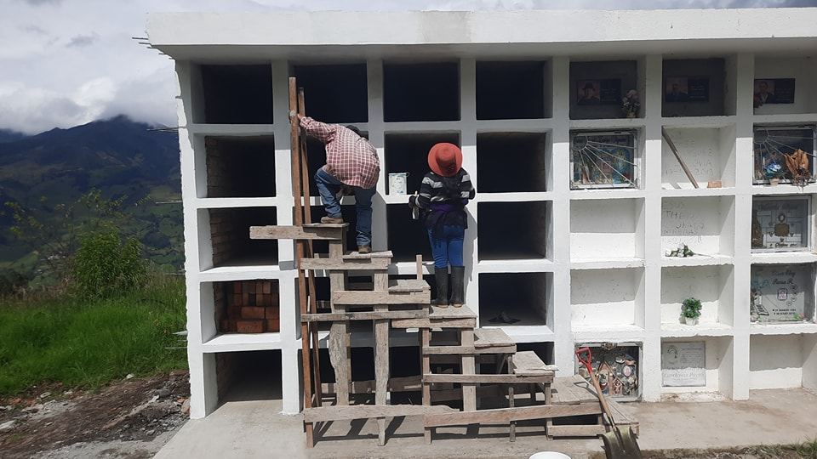
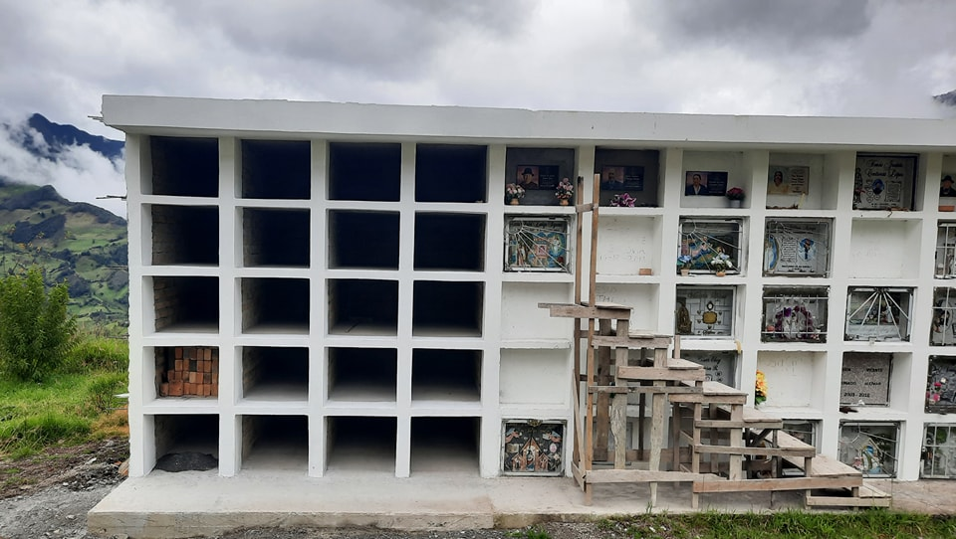
Pintado de las bóvedas en el cementerio de la Nube.

Slide 13
ABRIL

Slide 14
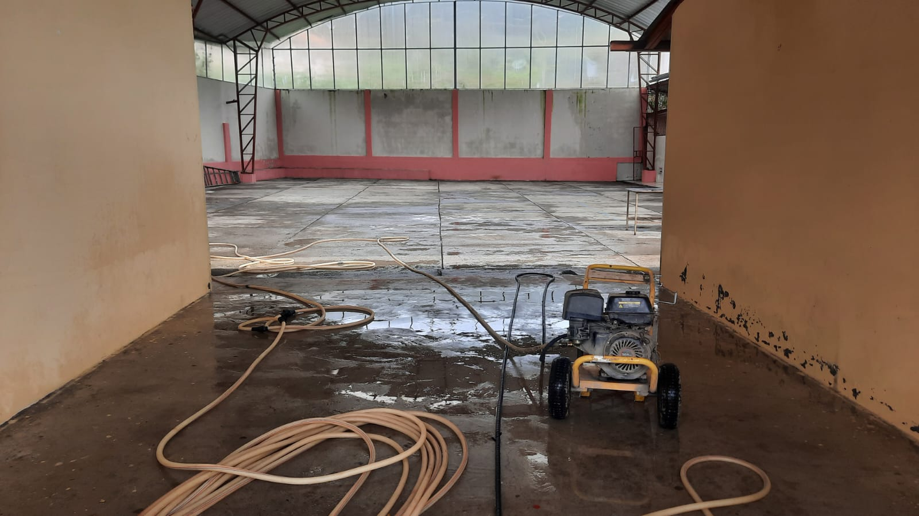
Limpieza y baldeado de la casa quermes para festividades de San Vicente.

Slide 15
MAYO

Slide 16
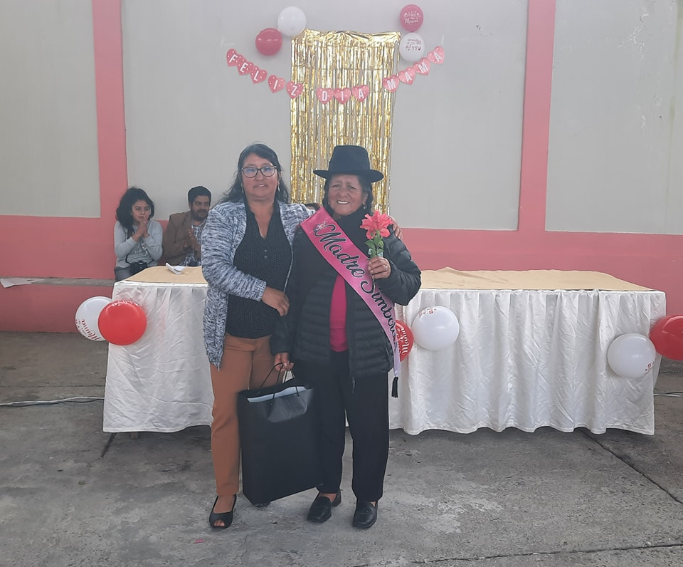
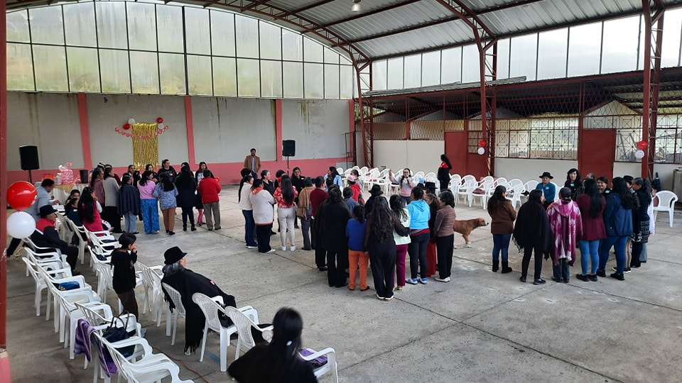
Programa del día de la madre.

Slide 17
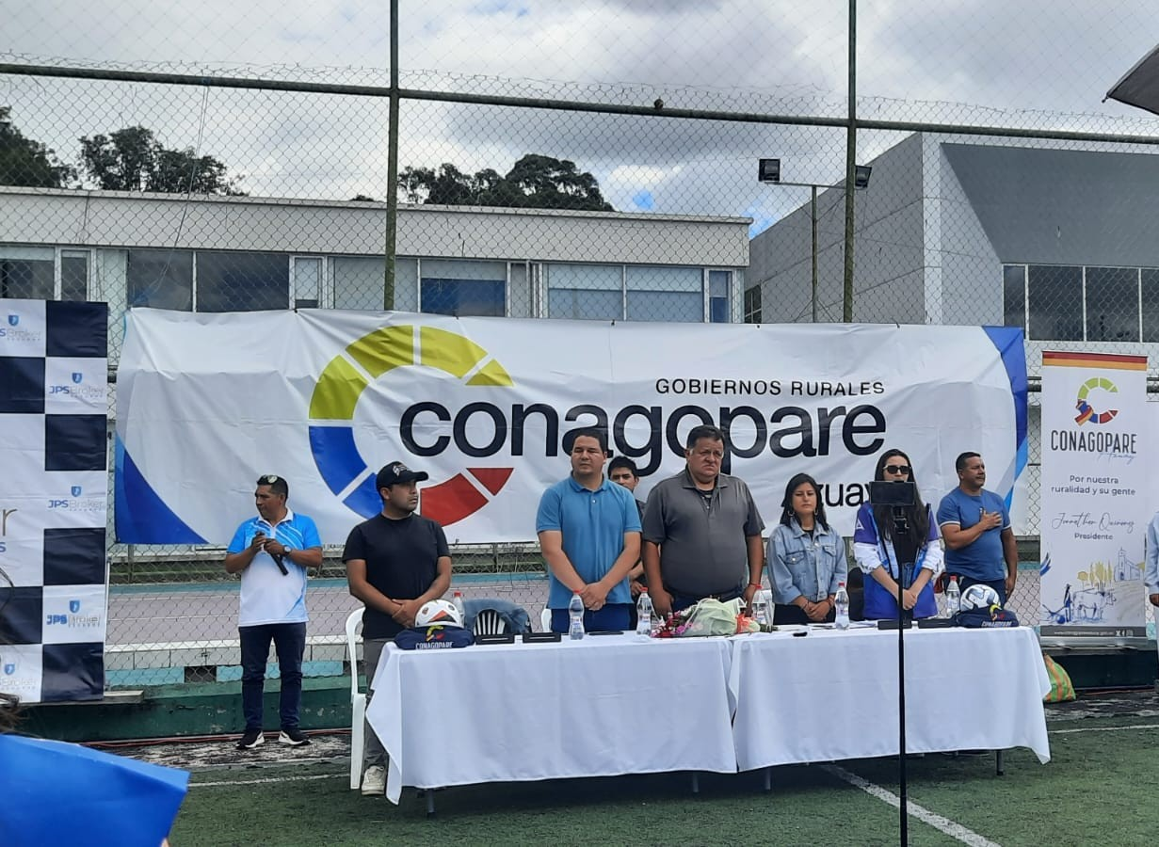
Asistencia del evento organizado por Conagopare.

Slide 18
JUNIO

Slide 19
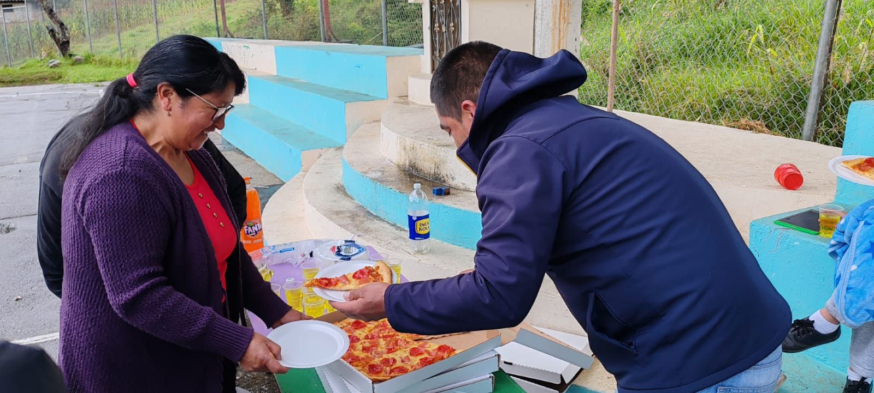
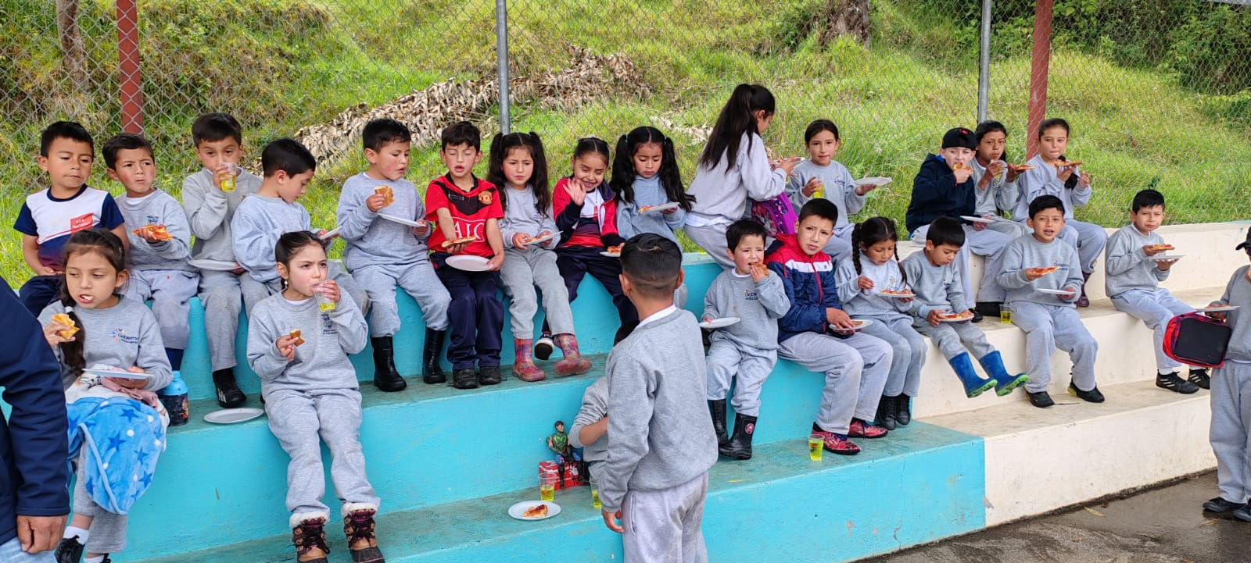
Entrega de refrigerios por el día del niño en las escuelas de la parroquia.

Slide 20
JULIO

Slide 21
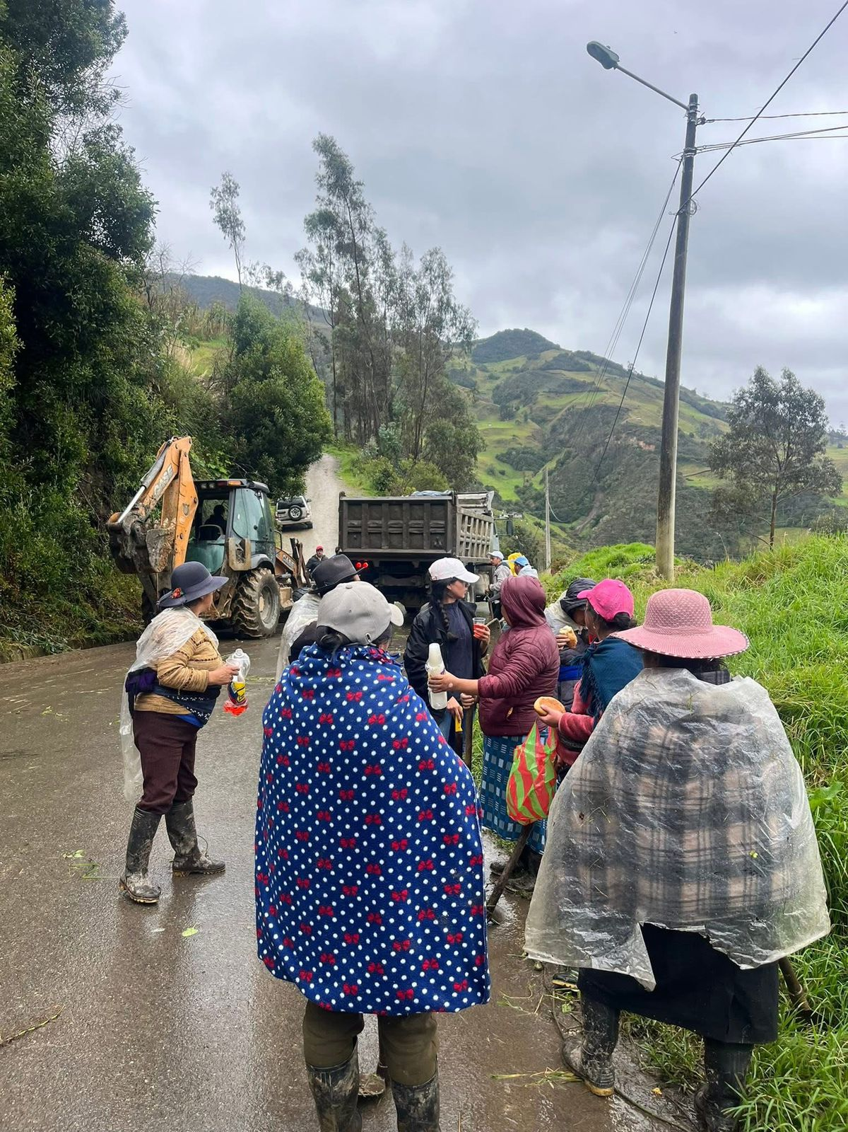
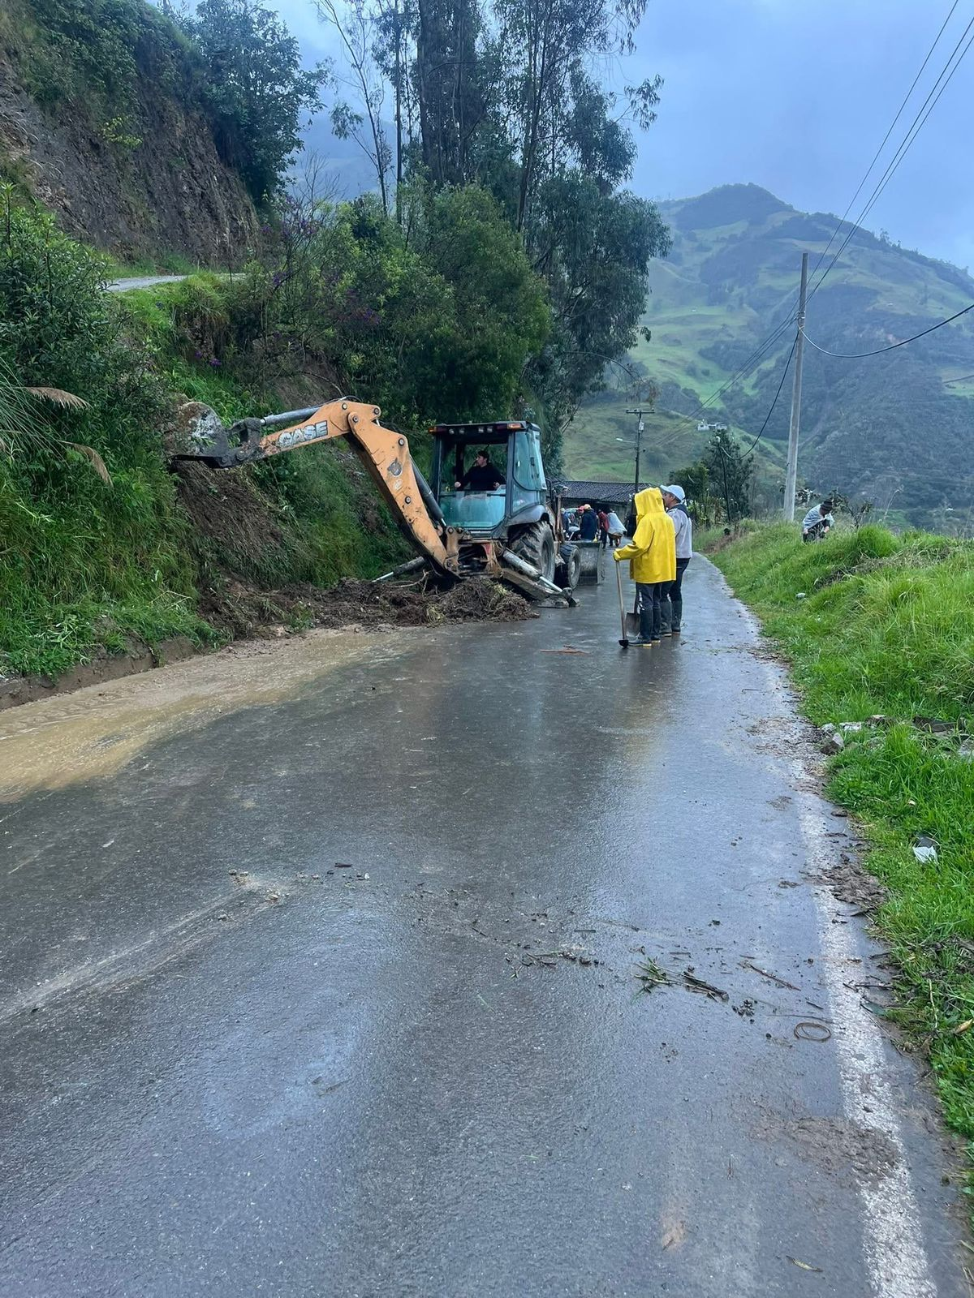
Minga de limpieza de cunetas y bordillos en la comunidad de la Merced.

Slide 22
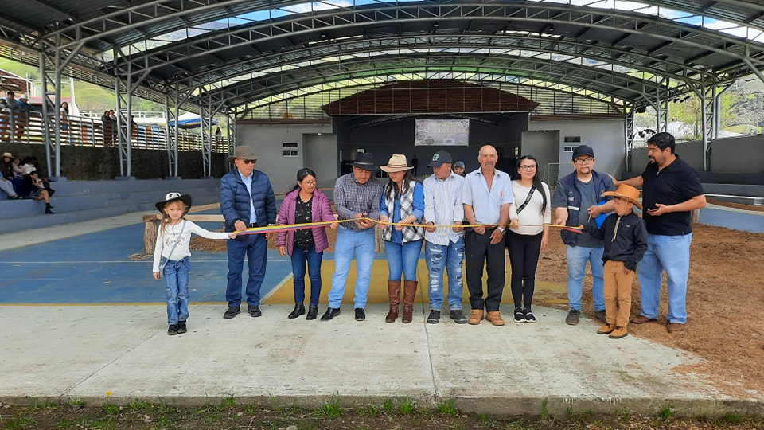
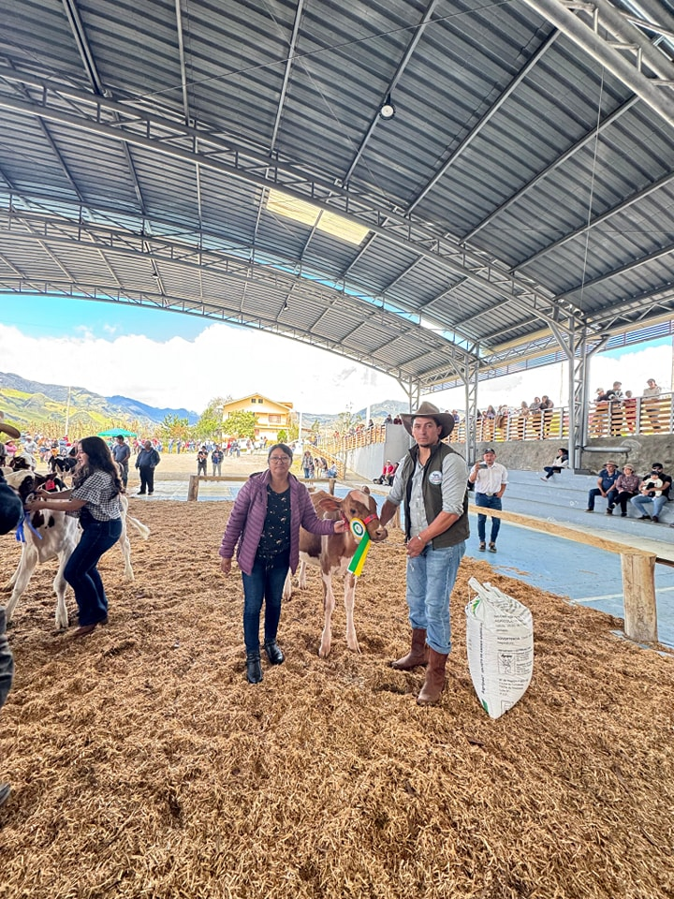
Programa de la Gran Feria Ganadera por celebrarse los 33 años de Parroquialización.

Slide 23
AGOSTO

Slide 24
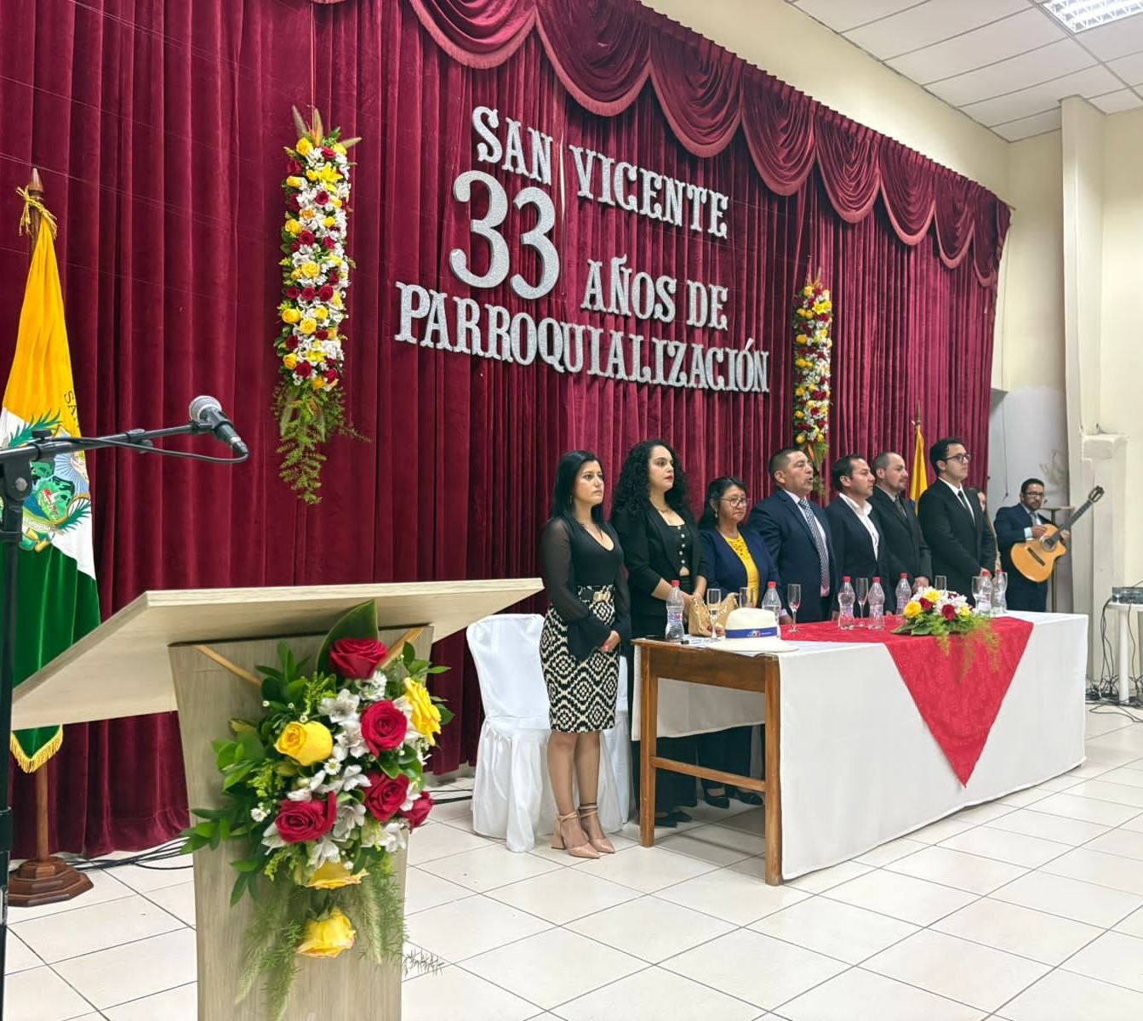
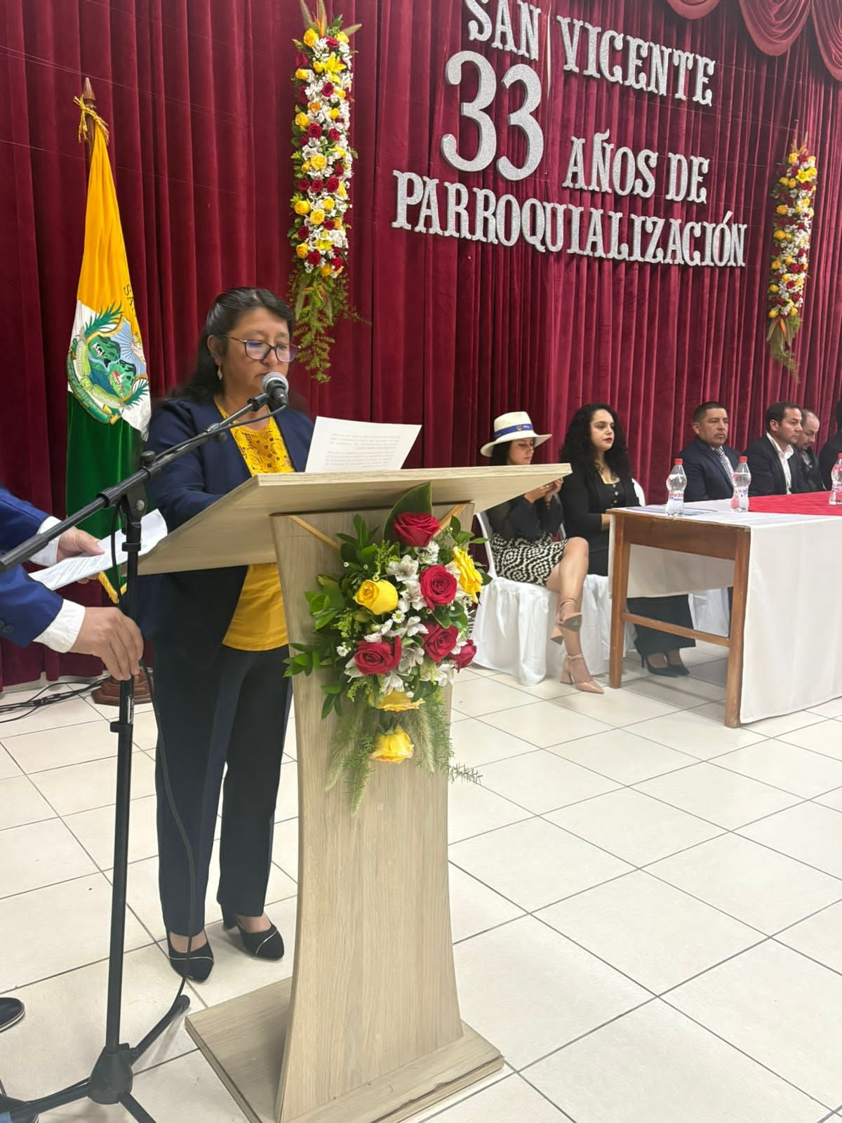
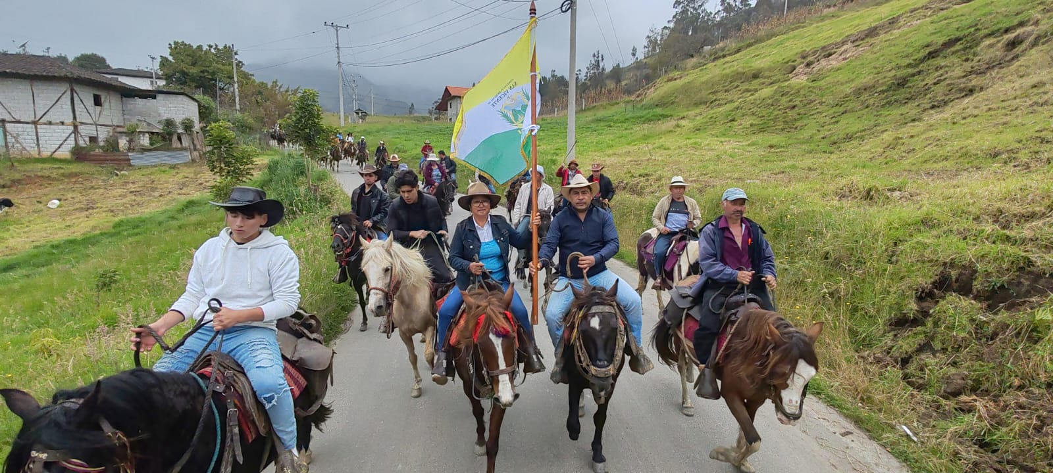
Cabalgata por la Parroquialización.
Sesión Solemne por los 33 años de Parroquialización.

Slide 25
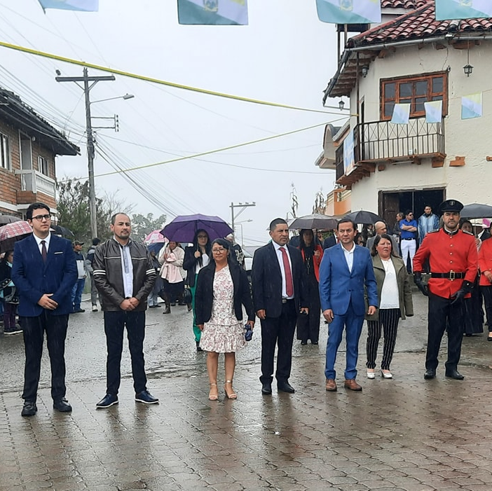
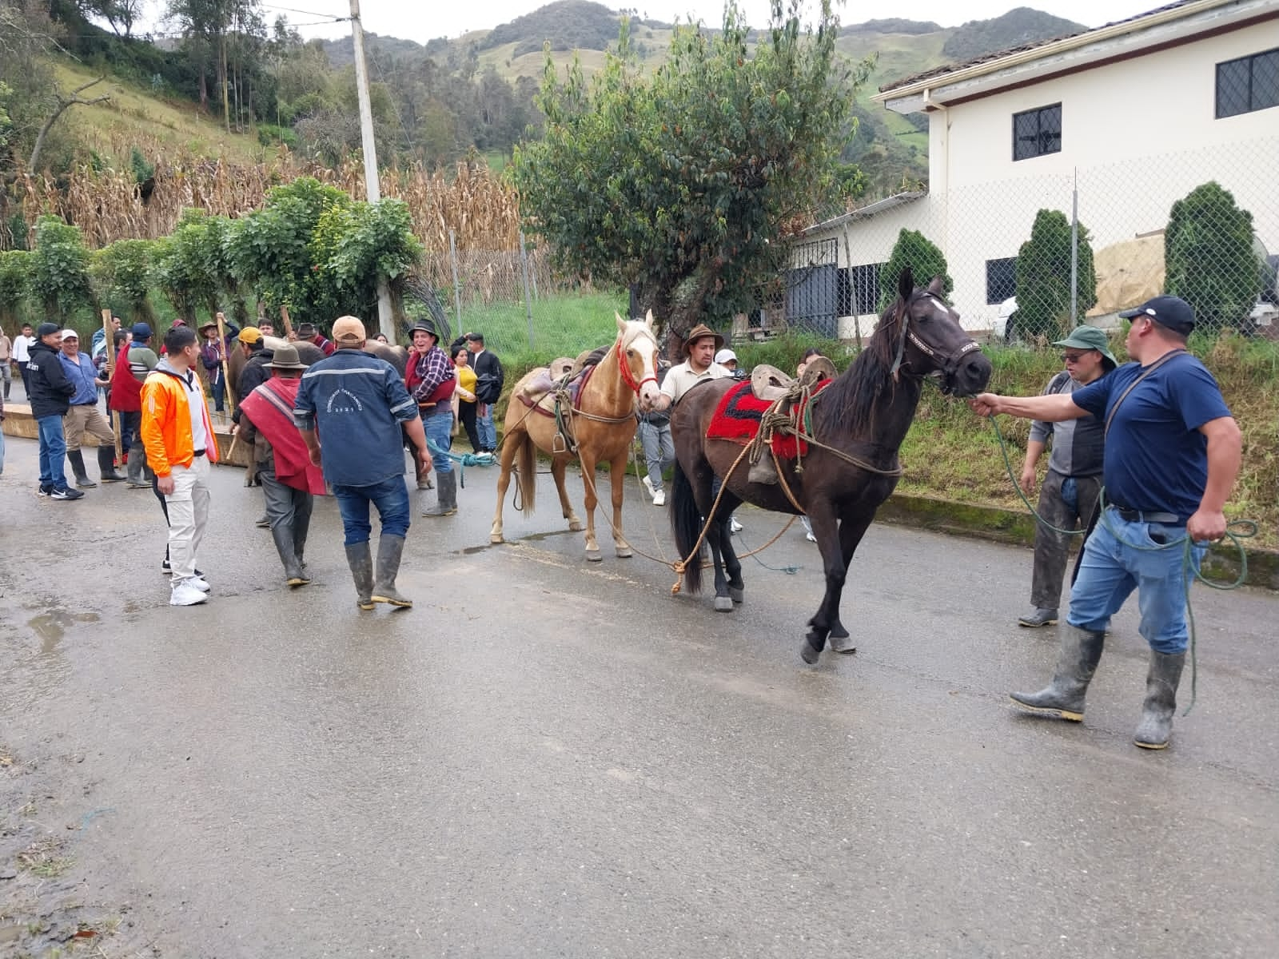
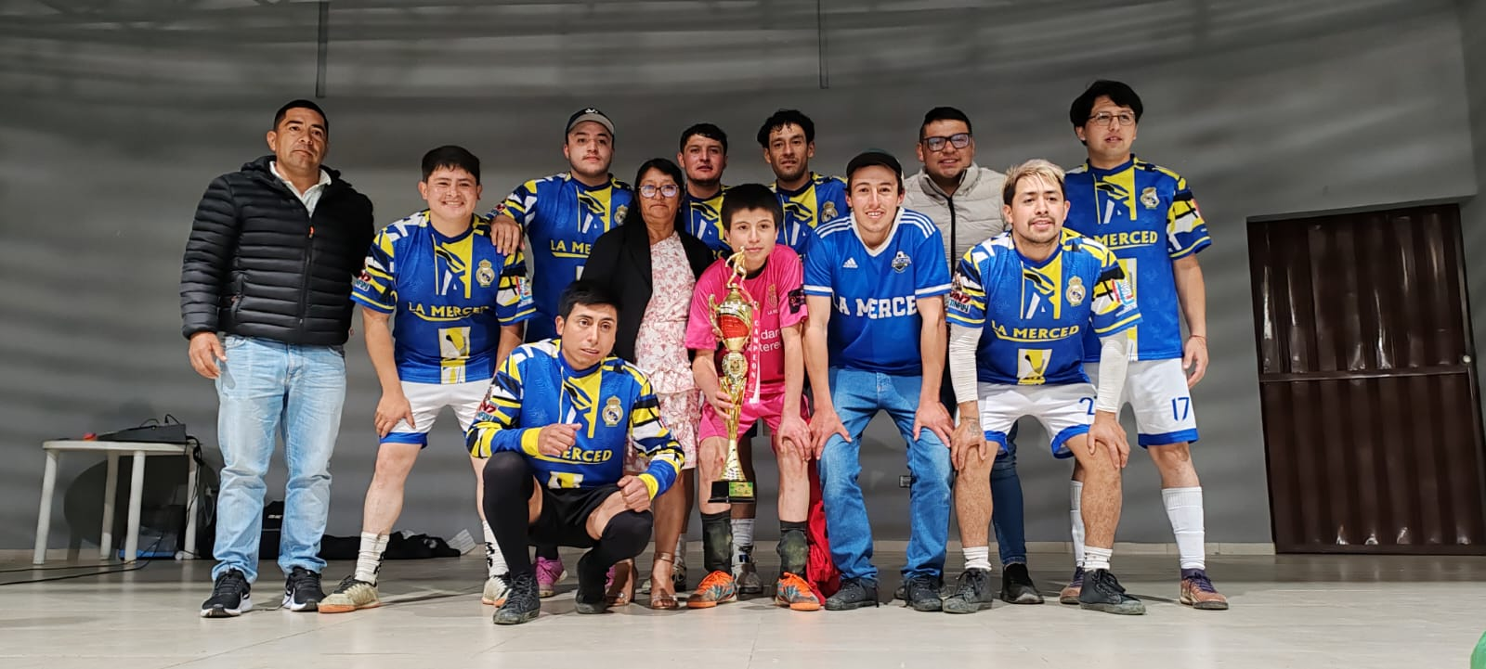
Desfile cívico y cultural.
Minga.
Deportes.

Slide 26
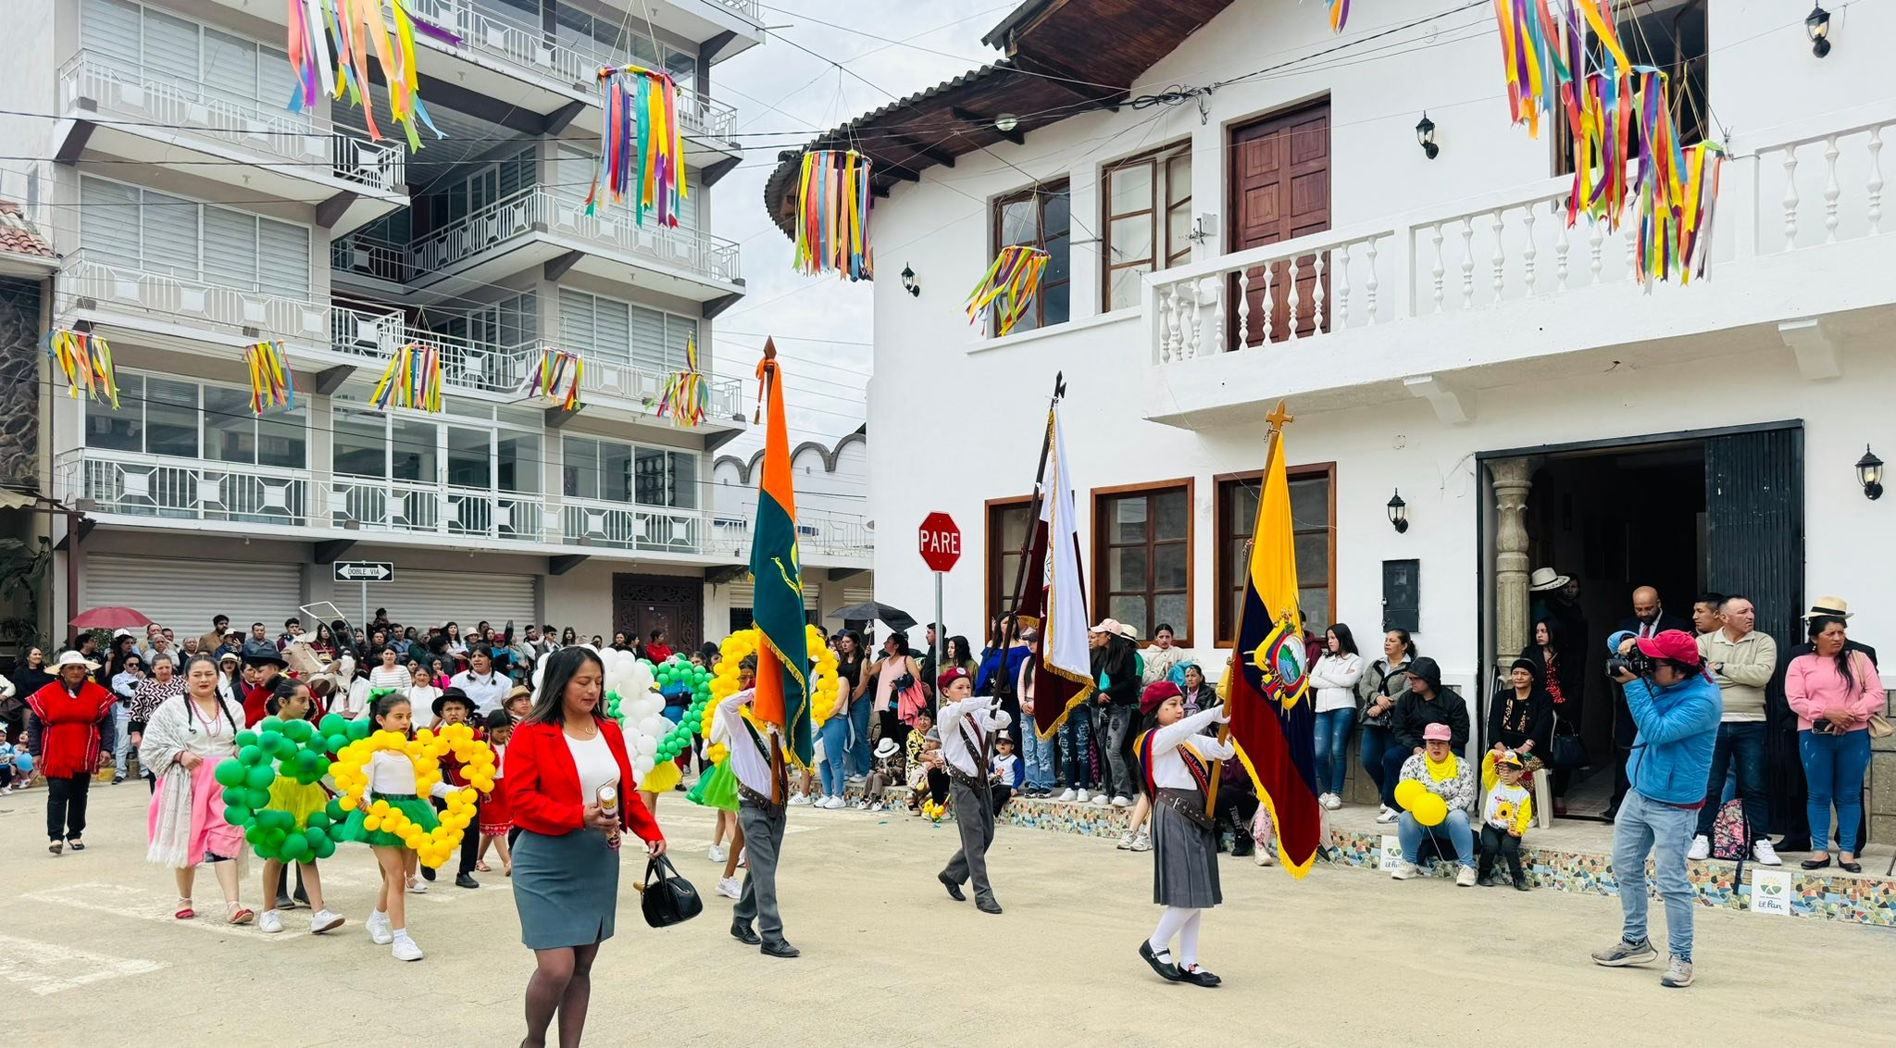
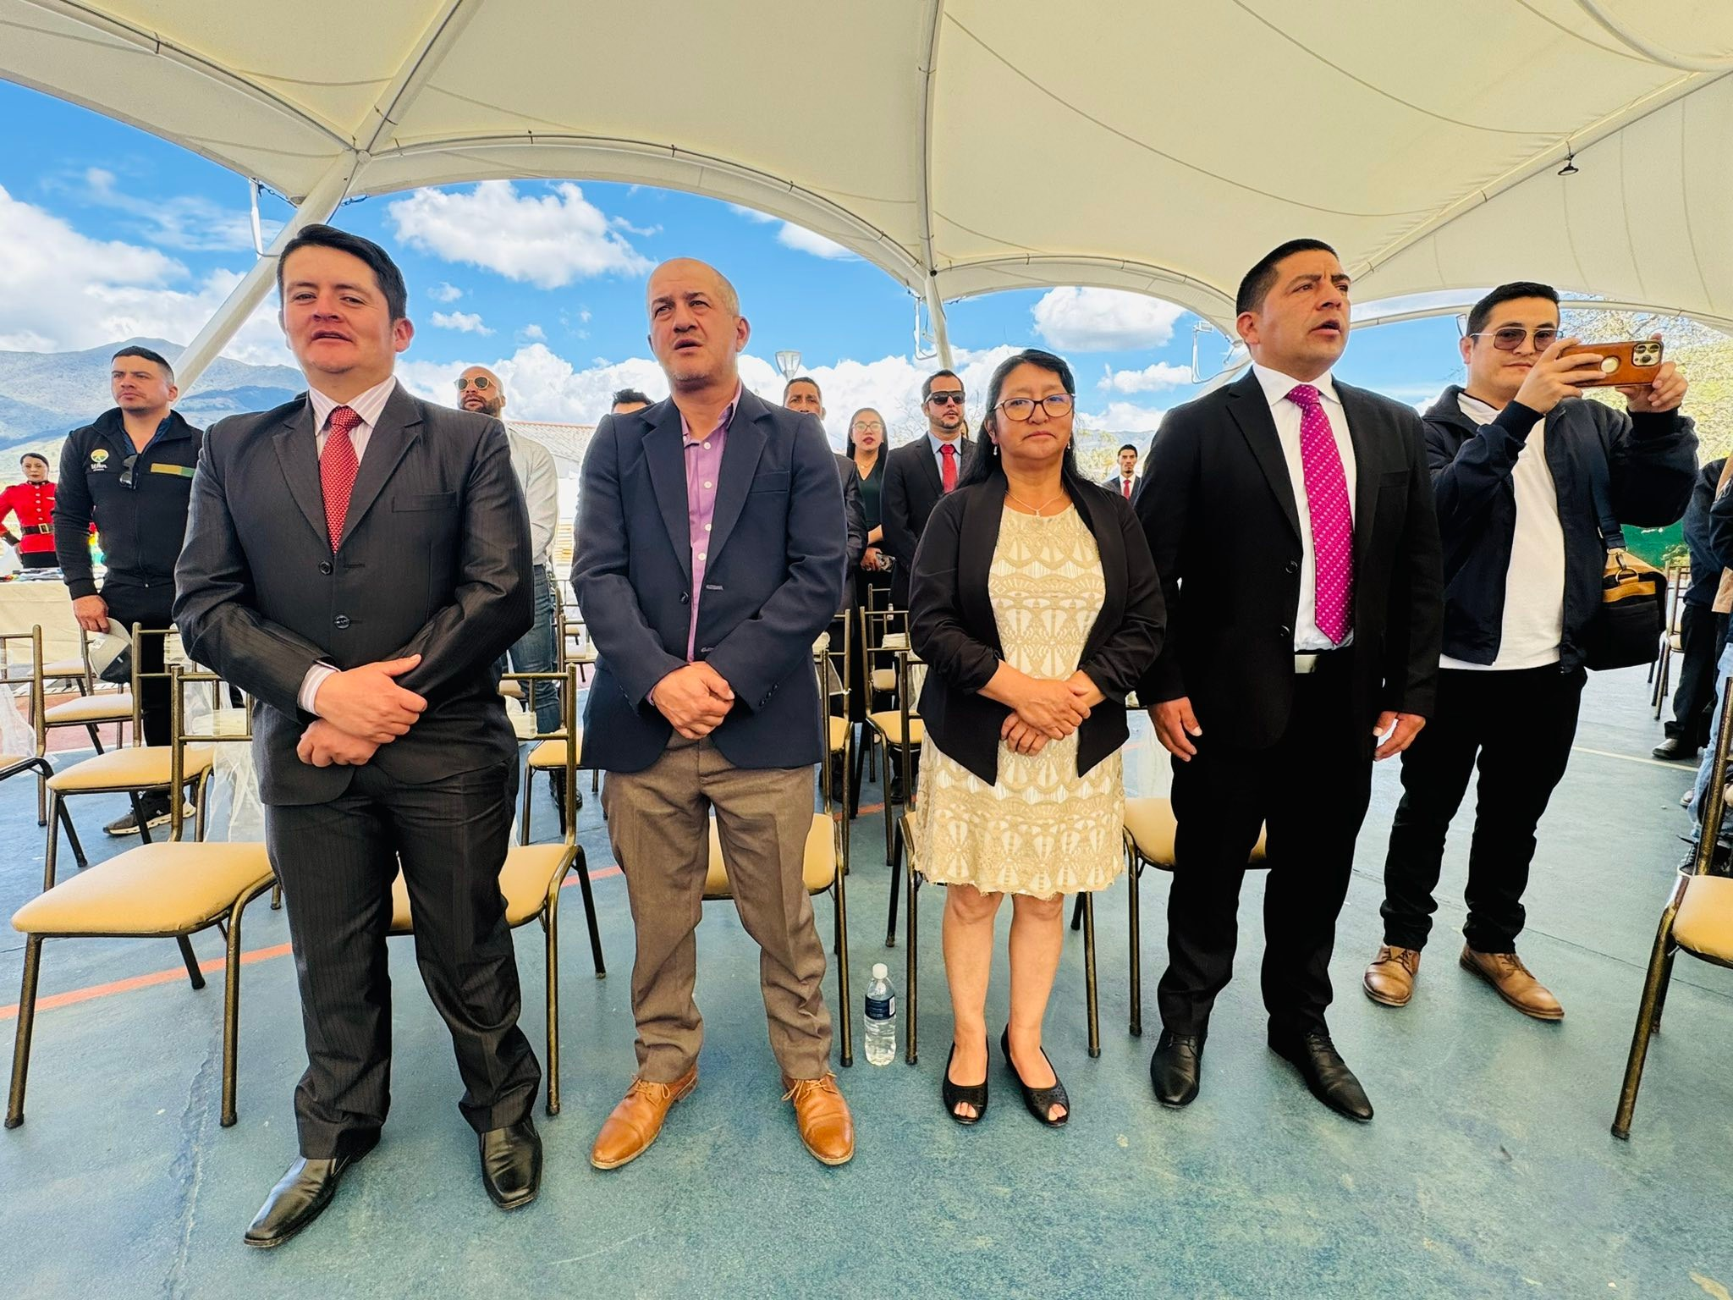
Desfile cívico y cultural por los 33 años de cantonización del Pan.

Slide 27
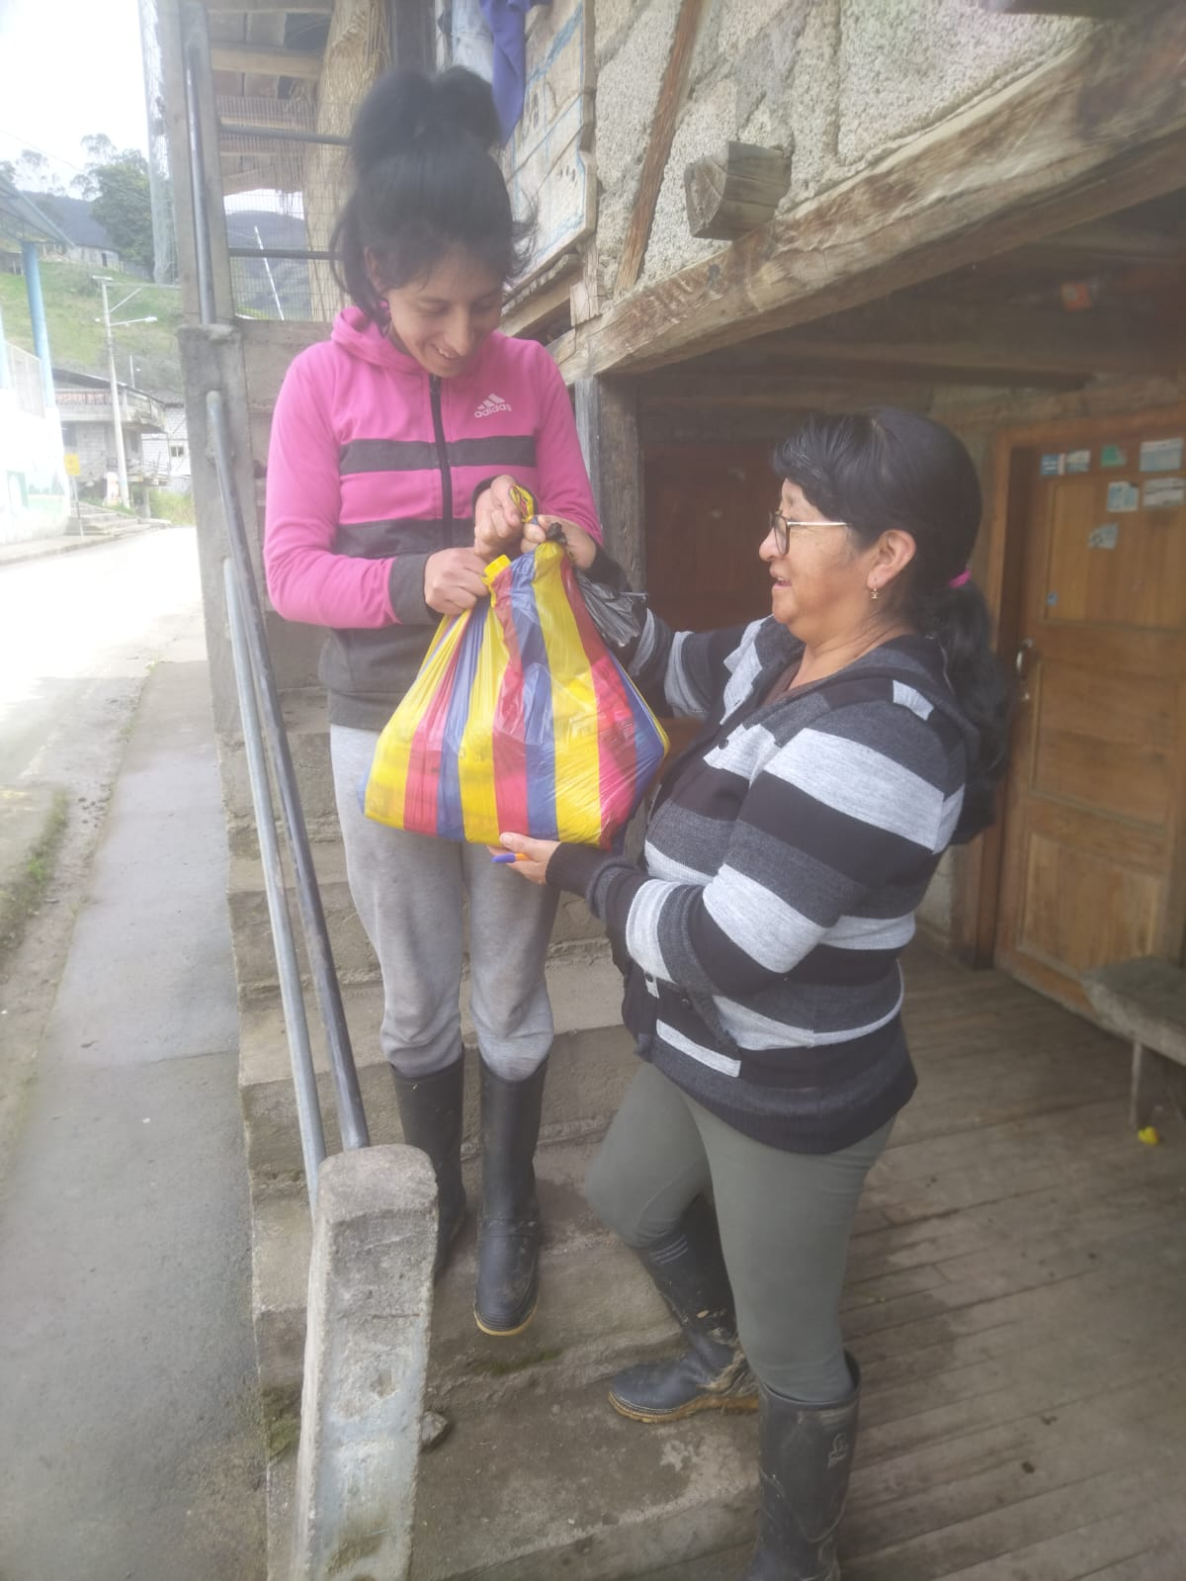
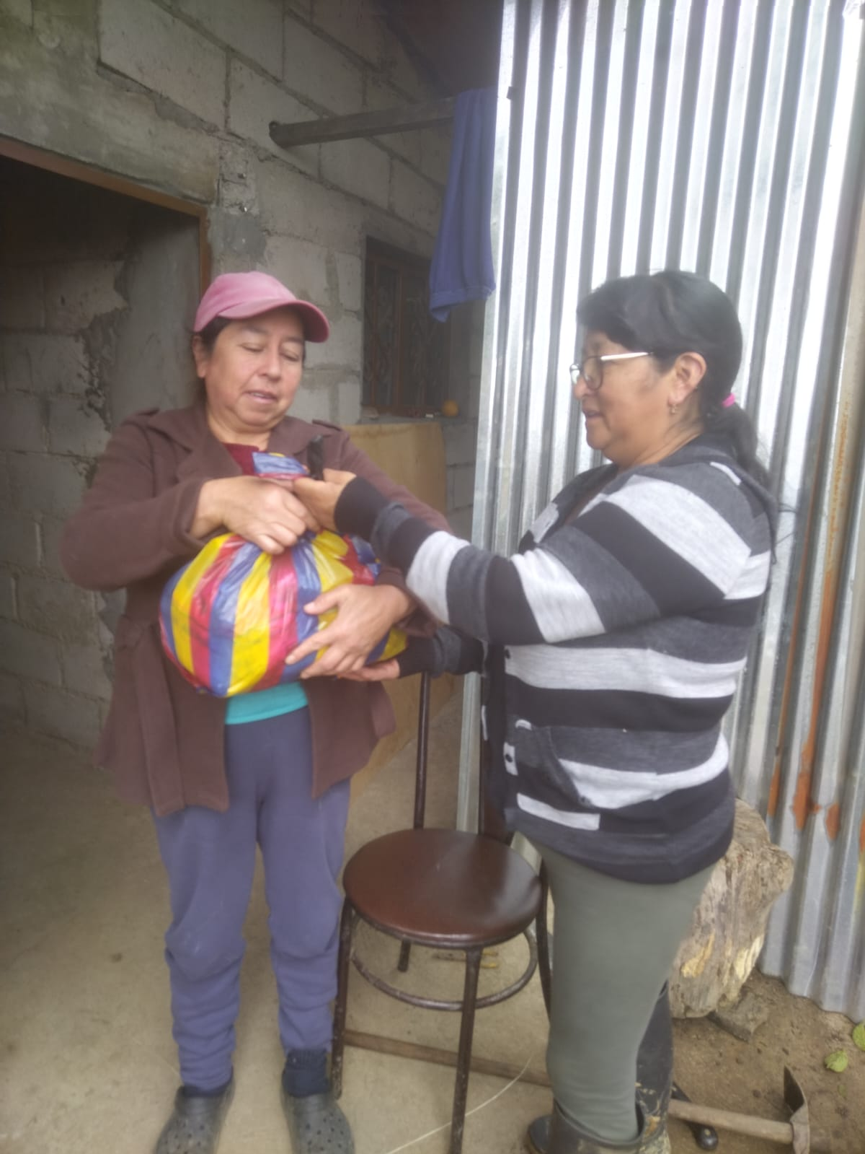
Entrega de kits de alimentos a grupo vulnerable de la parroquia.

Slide 28
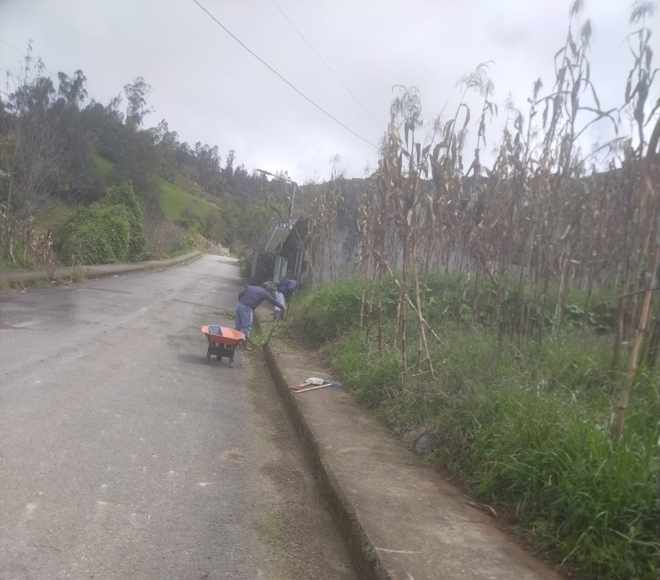
Limpieza de cunetas de las calles de San Vicente.

Slide 29
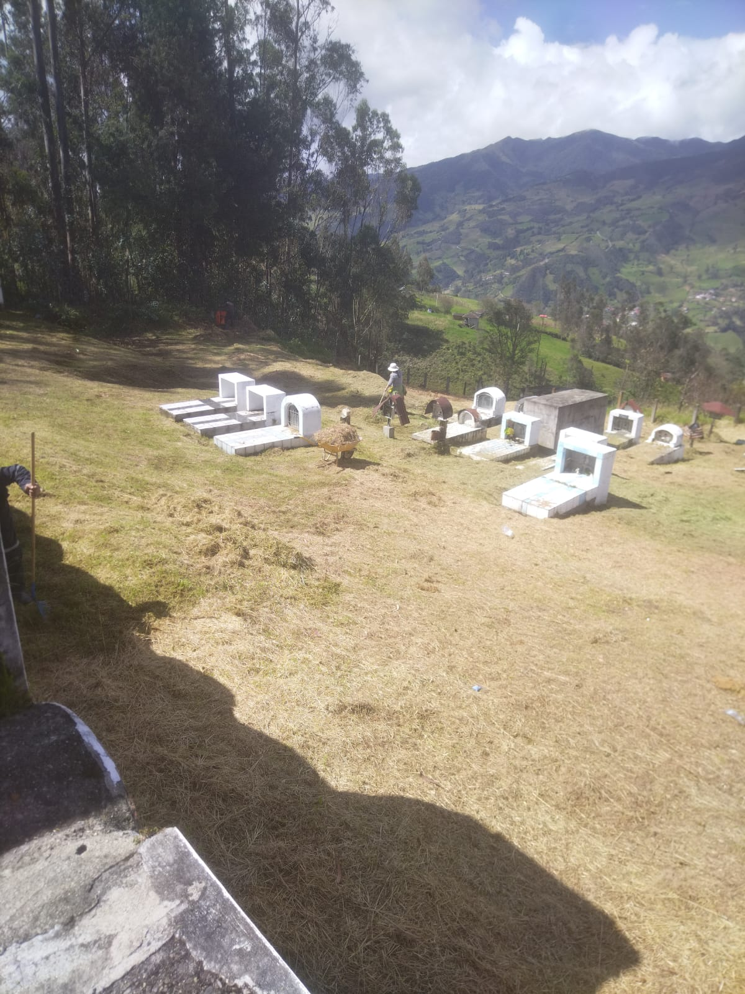
Mantenimiento del cementerio de la Nube.

Slide 30
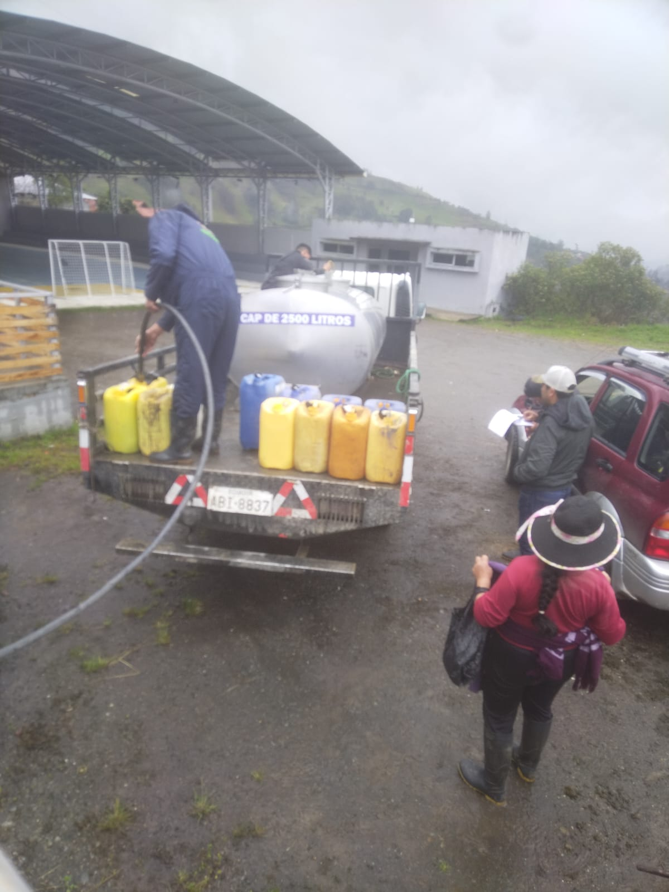
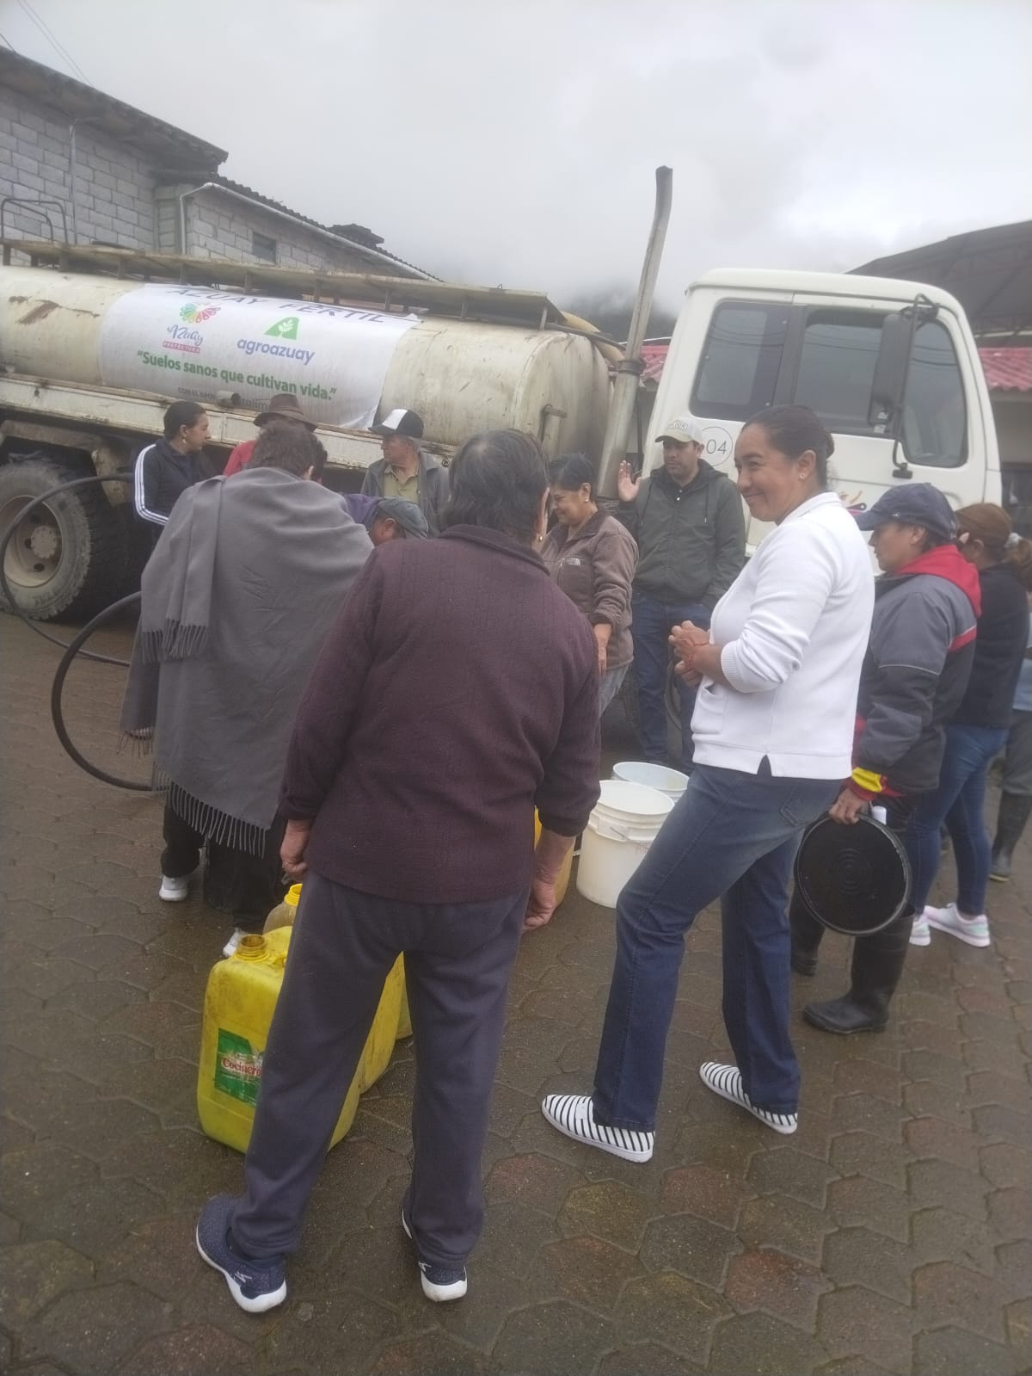
Entrega de biol para las asociaciones de la parroquia.

Slide 31
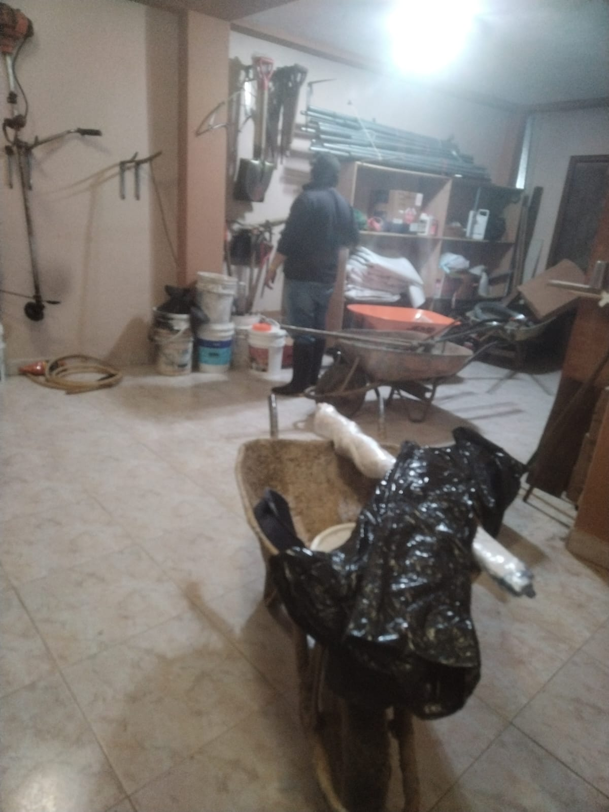
Inventario de herramientas.

Slide 32
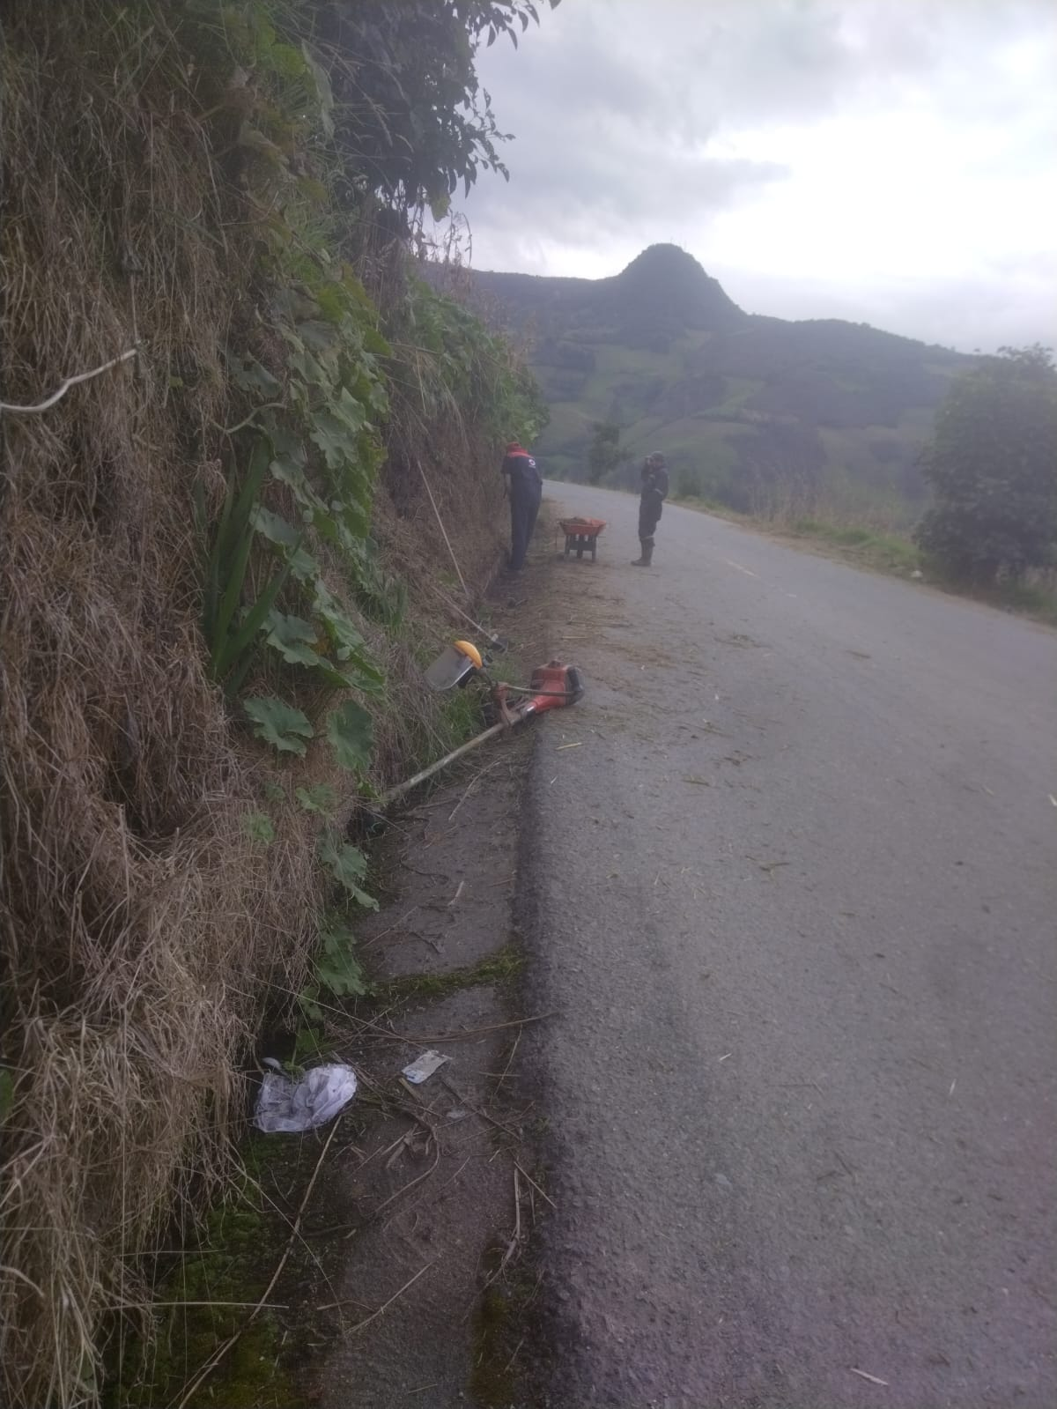
Limpieza de la vía al Ramal.

Slide 33
SEPTIEMBRE

Slide 34
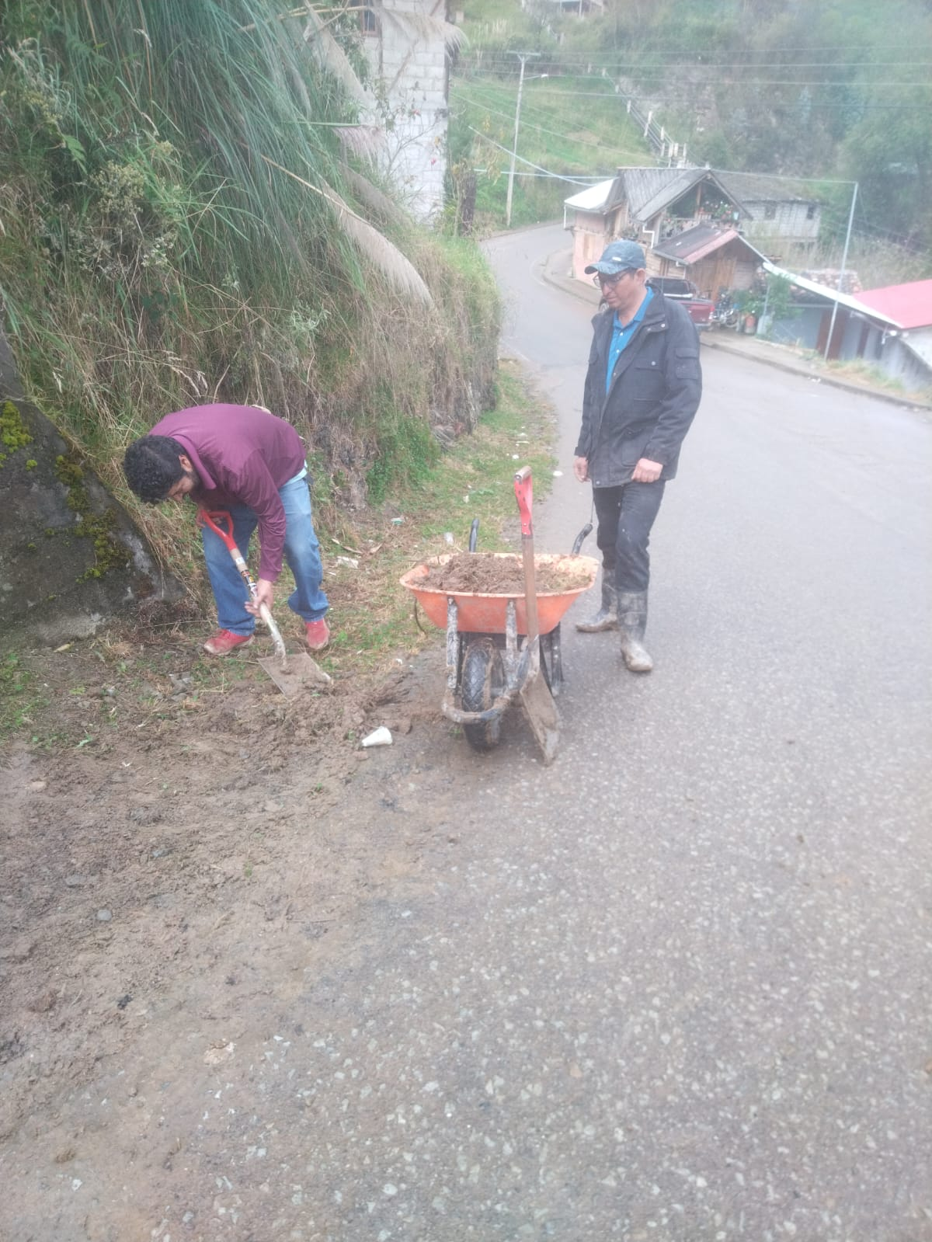
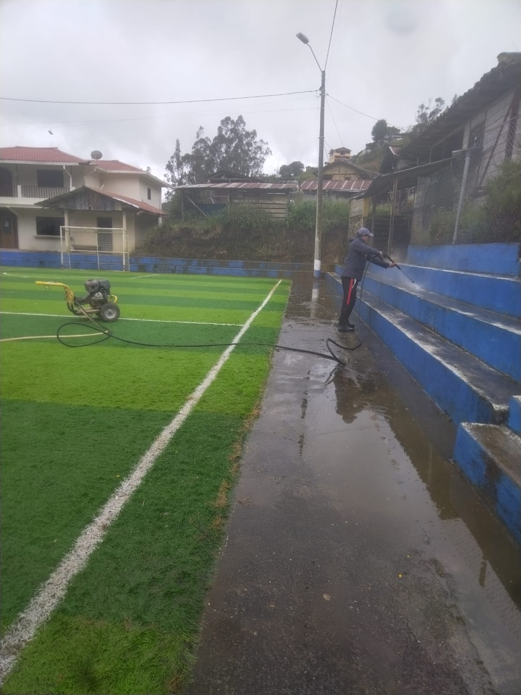
Limpieza de las canchas múltiples de la comunidad de la Merced y las vías.

Slide 35
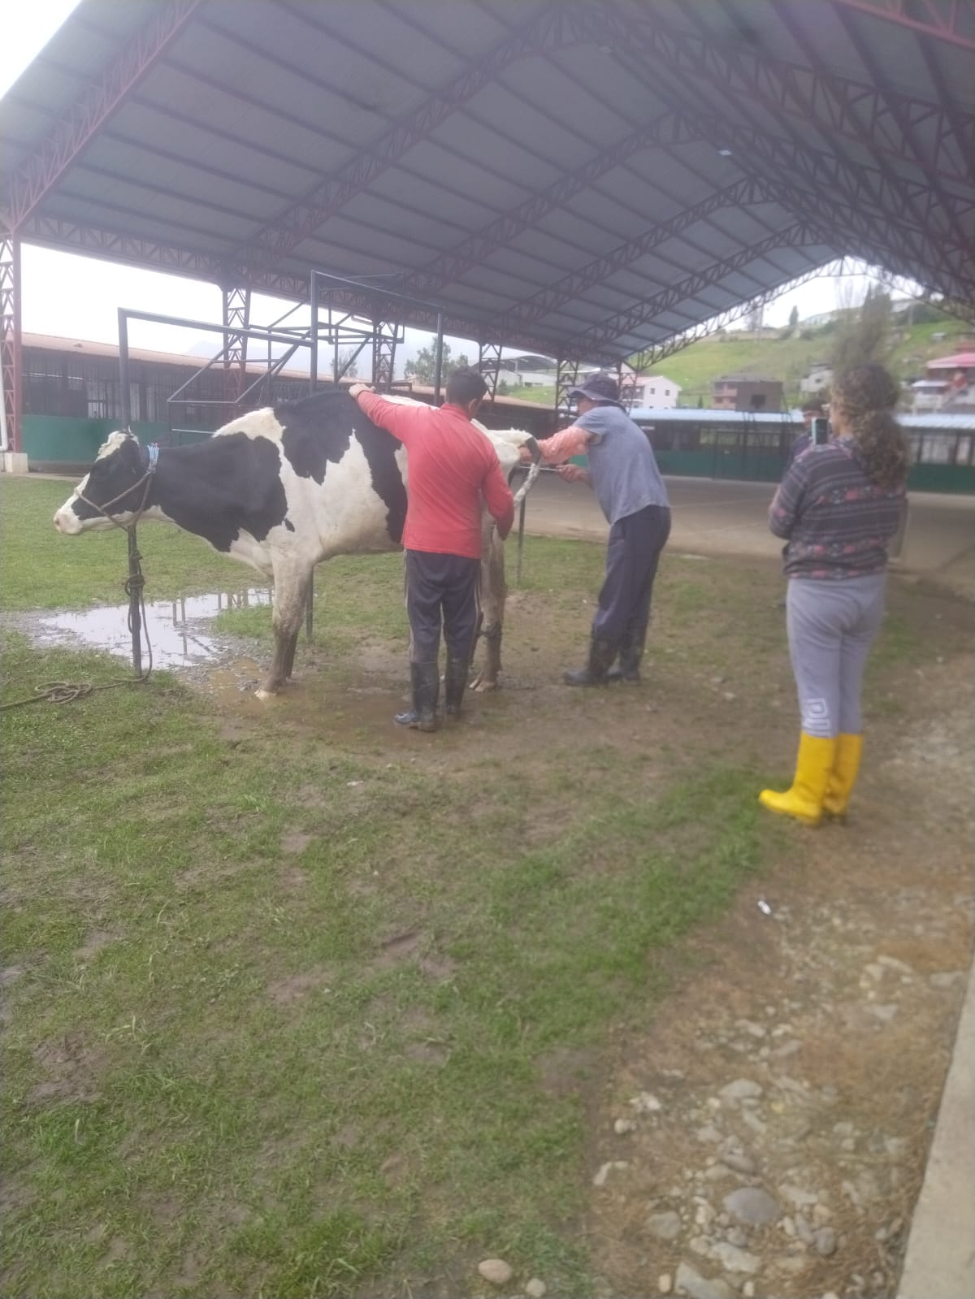
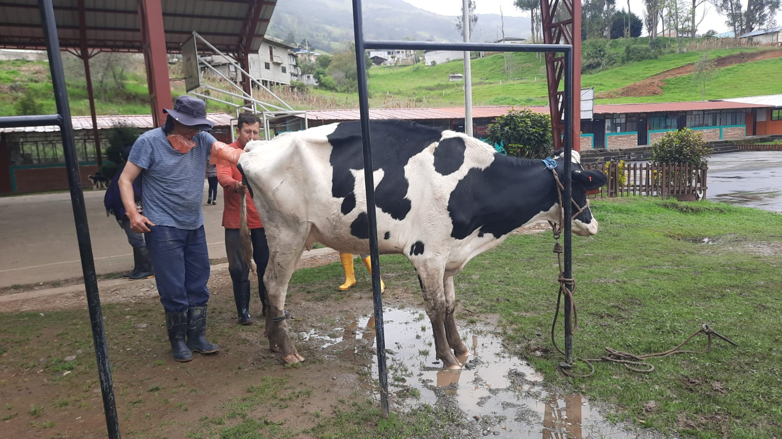
Acompañamiento al técnico a una inseminación en la unidad educativa del Pan.

Slide 36
OCTUBRE

Slide 37
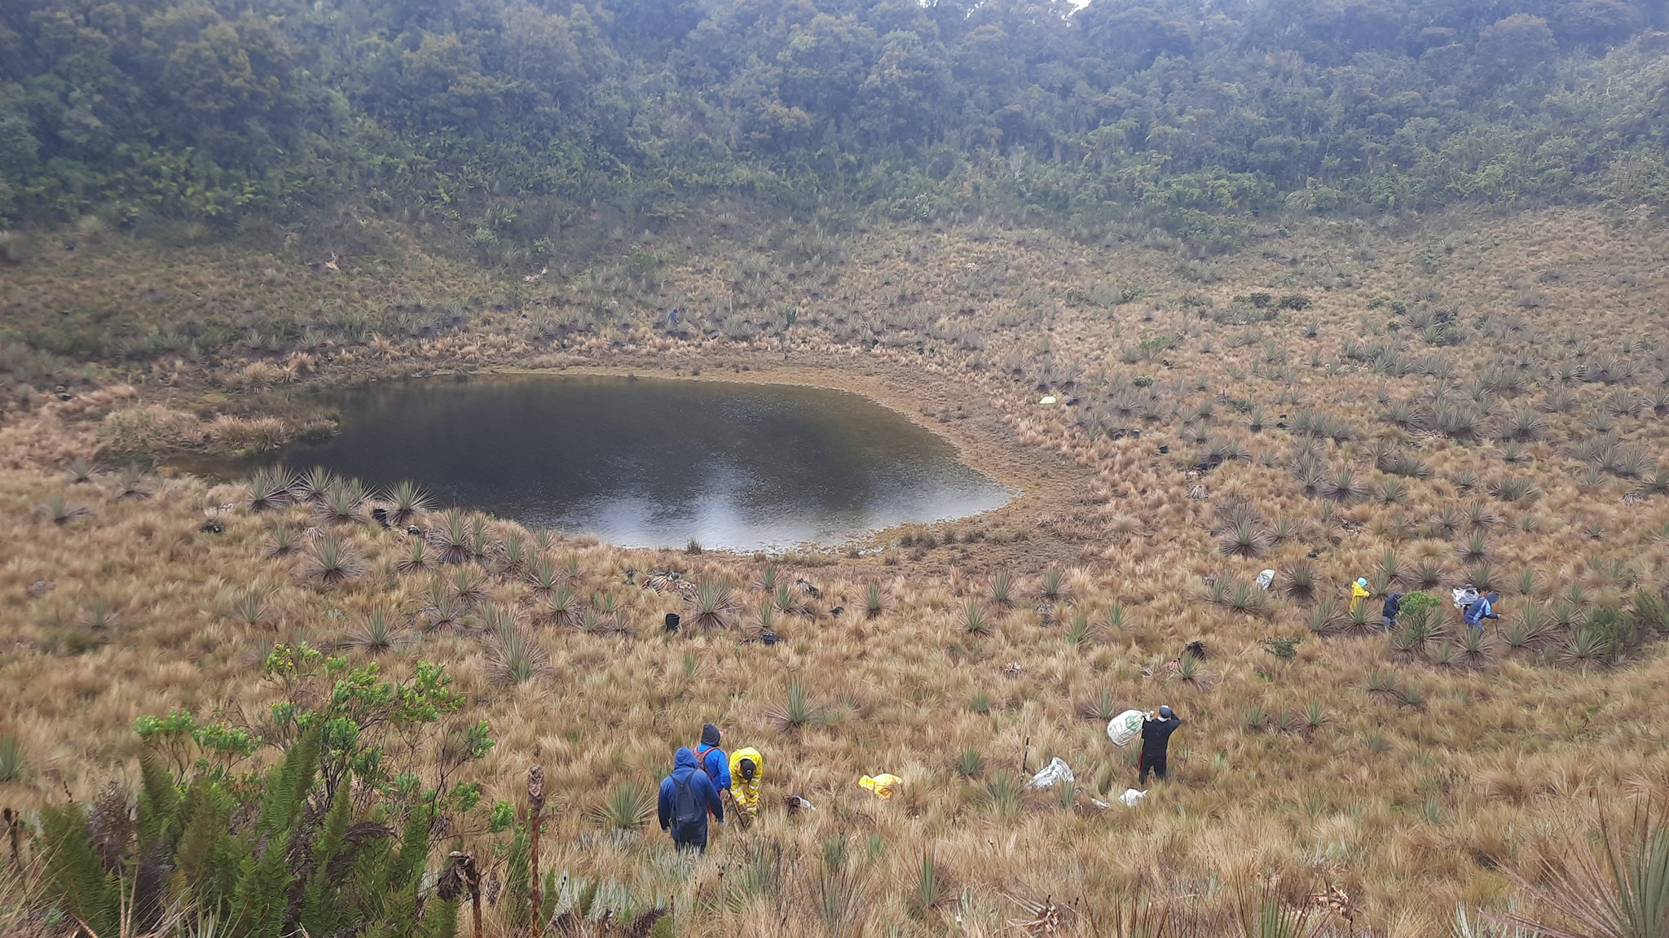
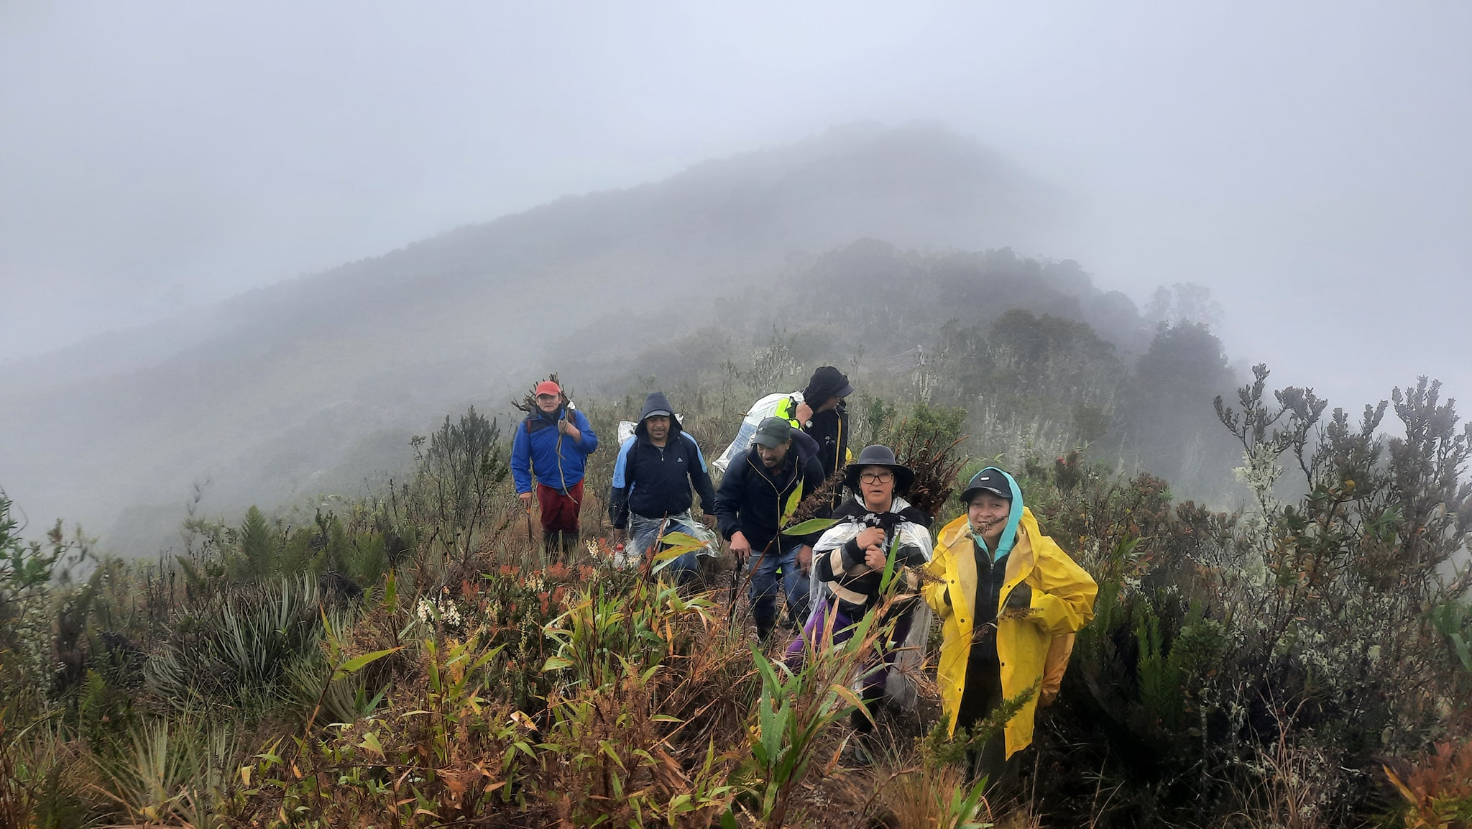
Siembra de arboles en la laguna de peña blanca.

Slide 38
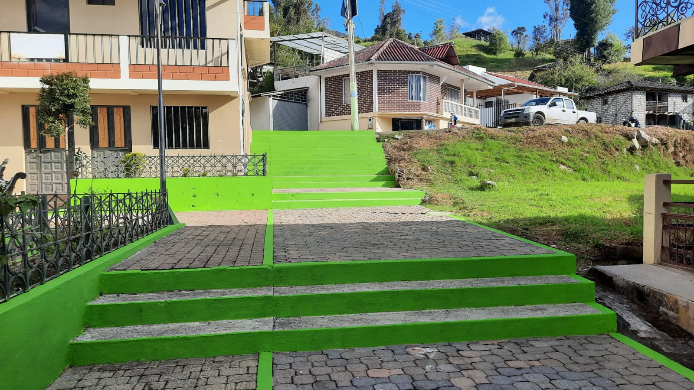
Pintado del parque de Santa Teresa.

Slide 39
DICIEMBRE

Slide 40
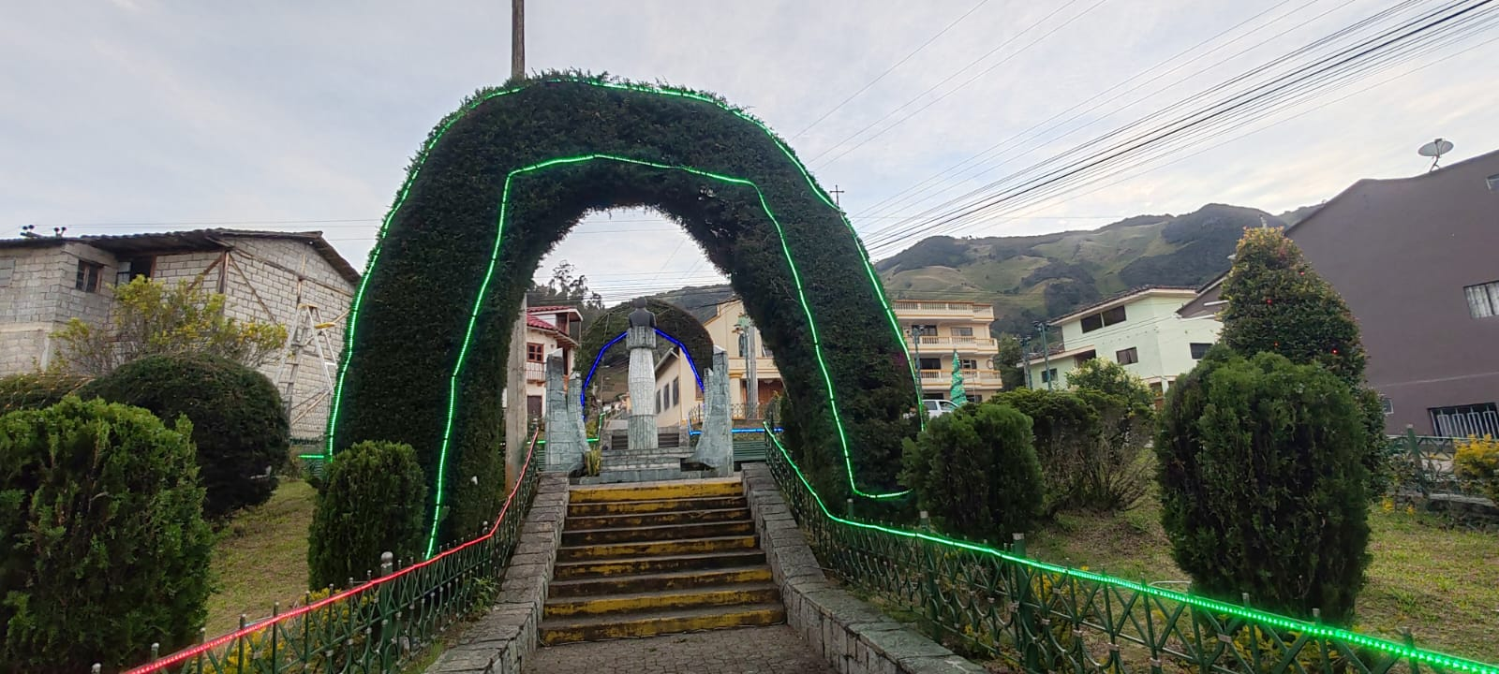
Colocación de las luces Navideñas en el parque de la Merced y San Vicente

Slide 41
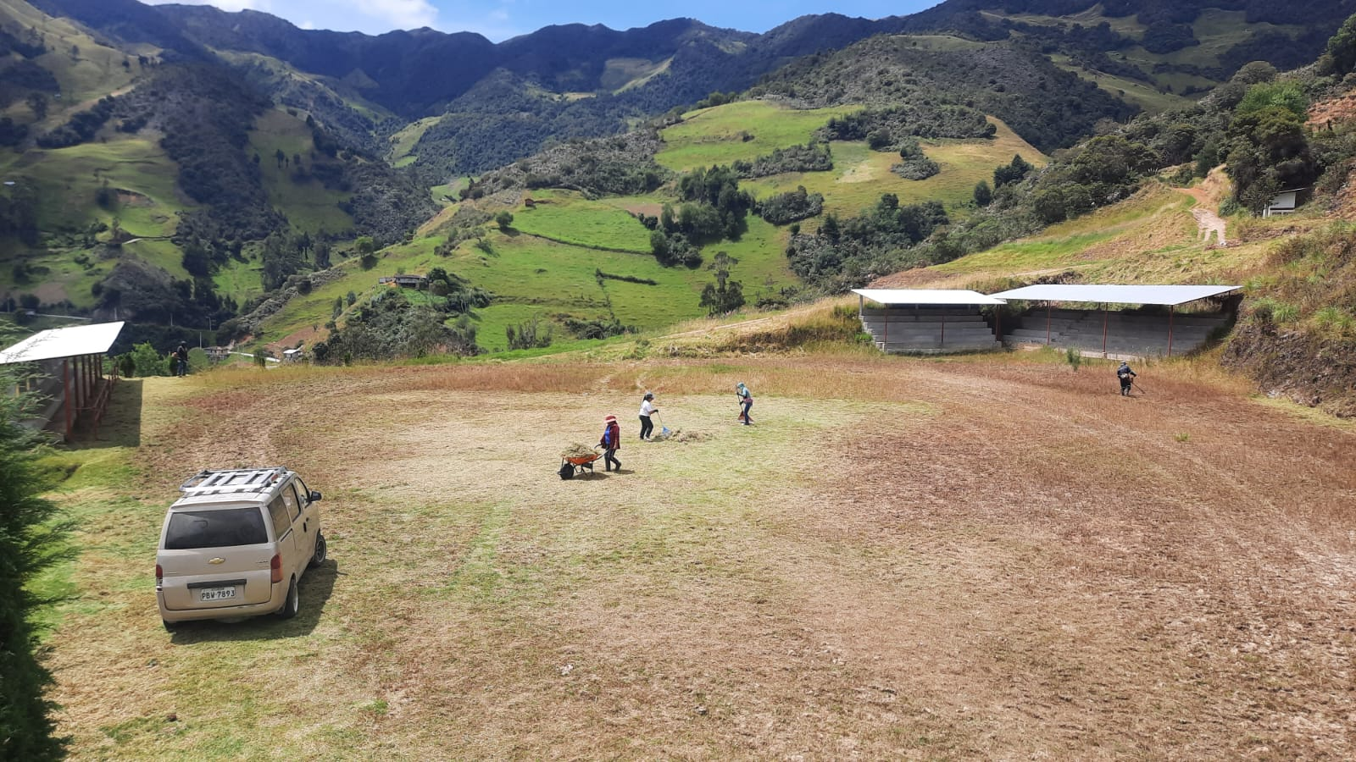
Minga de limpieza de la cancha de la escaramuza de la comunid0ad de la Nube.

Slide 42
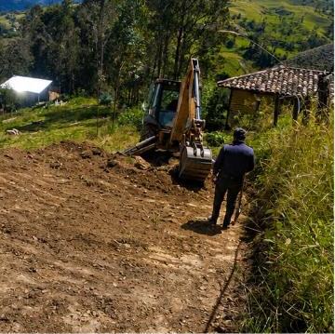
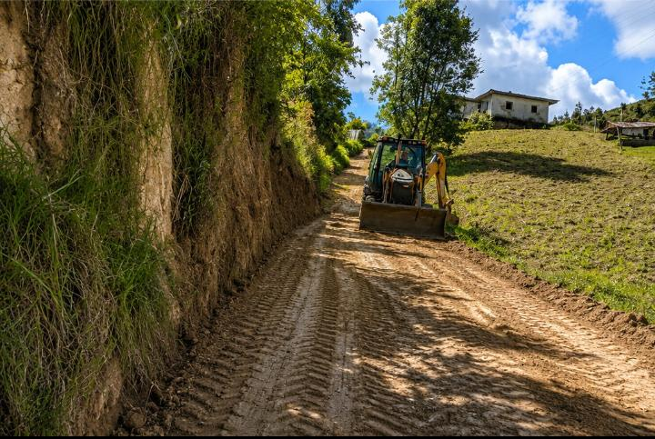
Limpieza de la vía segundaria en la comunidad de la Merced.

Slide 43
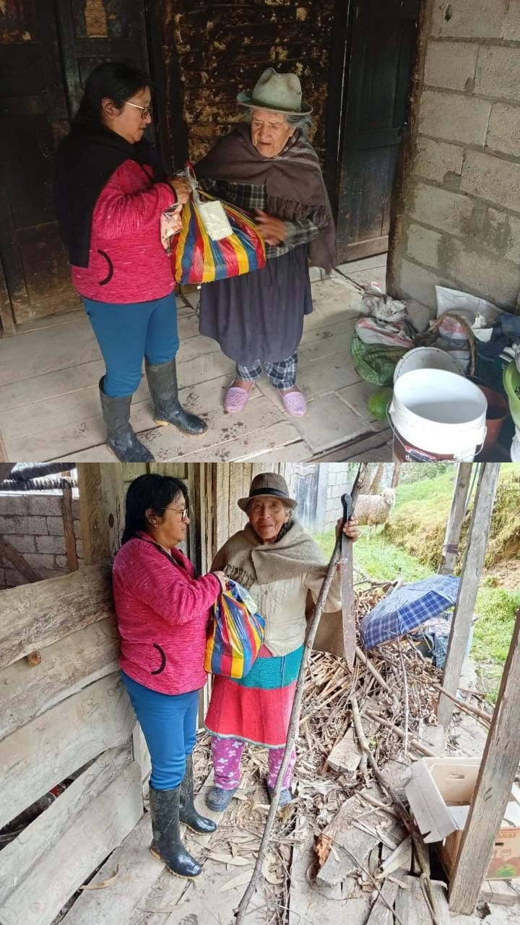
GRACIAS
MARÍA OFELIA GUZMÁN
VICEPRESIDENTA DEL GAD SAN VICENTE

